Slide 1
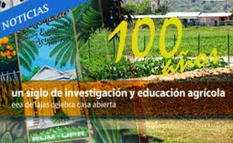



PRESUPUESTO
2015-2016
ESTACION EPERIMENTAL AGRICOLA
SERVICIO DE EXTENCION AGRICOLA

Slide 2
Colegio de Ciencias Agrícolas
Por su función tridimensional de enseñanza, investigación y divulgación el Colegio de Ciencias Agrícolas (CCA) es la facultad más compleja y abarcadora del Recinto Universitario de Mayagüez de la Universidad de Puerto Rico
El Recinto Universitario de Mayagüez es un Colegio por Concesión de Tierras “Land‐Grant College"
El Colegio de Ciencias Agrícolas está integrado por:
  Facultad de Ciencias Agrícolas (CCA)
  Estación Experimental Agrícola (EEA)
  Servicio de Extensión Agrícola (SEA)

Slide 3
Ley Núm. 226
Según dispone la Ley Núm. 226 del 1 de diciembre de 1995, la Universidad de Puerto Rico recibe una cantidad equivalente al nueve punto sesenta por ciento (9.60%) del promedio del monto total de las rentas anuales obtenidas de acuerdo con las disposiciones del Gobierno de Puerto Rico e ingresados al Fondo General del Tesoro Estatal. De esta partida se dispone, que cero punto veintisiete por ciento (0.27%) se destina al financiamiento de la Estación Experimental Agrícola y del Servicio de Extensión Agrícola del Colegio de Ciencias Agrícolas del Recinto Universitario de Mayagüez, sin que esto constituya una limitación a la asignación adicional de fondos para estas dependencias.

Slide 4

Estación Experimental Agrícola
E
E
A

Slide 5
Historia
La Estación Experimental Agrícola (EEA) se estableció originalmente como una entidad privada creada por la Asociación de Productores de Azúcar de Puerto Rico el 10 de agosto de 1910. En virtud de la Resolución Conjunta Numero 13 del 28 de marzo de 1914, paso oficialmente al Gobierno Estatal bajo la Junta del Comisionado de Agricultura, designándose como la Estaci6n Experimental Insular.
Con la aprobación de la Ley Orgánica del 2 de marzo de 1917 se creo el Departamento de Agricultura y Trabajo y la direcci6n de la EEA paso de la Junta del Comisionado de Agricultura al nuevo Comisionado de Agricultura y Trabajo.
E
E
A

Slide 6
Historia (cont.)
En el 1933 la EEA se transfirió a la Universidad de Puerto Rico en virtud de la Resoluci6n Conjunta Numero 3 de ese año. Esto se hizo a tenor con la acción del Congreso de los Estados Unidos que en el1931 extendió a Puerto Rico los beneficios de la Ley "Hatch" de 1887 y de la leyes complementarias que autorizan el establecimiento de las estaciones experimentales agrícolas como parte de los colegios de concesión de tierras, establecidos por la Ley "Morill" de 1862. De esta forma, la EEA se hizo elegible para formar parte del sistema de estaciones experimentales y participar de su extenso programa de investigación en todos los Estados Unidos, para recibir fondos para la investigación agrícola bajo la Ley "Hatch" y otras leyes federales
E
E
A

Slide 7
Misión
La Estacion Experimental Agrícola (EEA) tiene la misión de desarrollar un programa de investigación en áreas de necesidades insulares con el propósito de lograr el más amplio y eficiente desarrollo agrícola y mejorar la calidad de vida en la ruralía.
E
E
A

Slide 8
Localizaciones
E
E
A
La Estación Experimental Agrícola cuenta con dos (2) Centros de Investigación Agrícola localizados en Mayagüez y Río Piedras y seis (6) Subestaciones Experimentales localizadas en Adjuntas, Isabela, Lajas, Juana Díaz, Gurabo y Corozal.

Slide 9
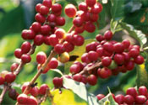
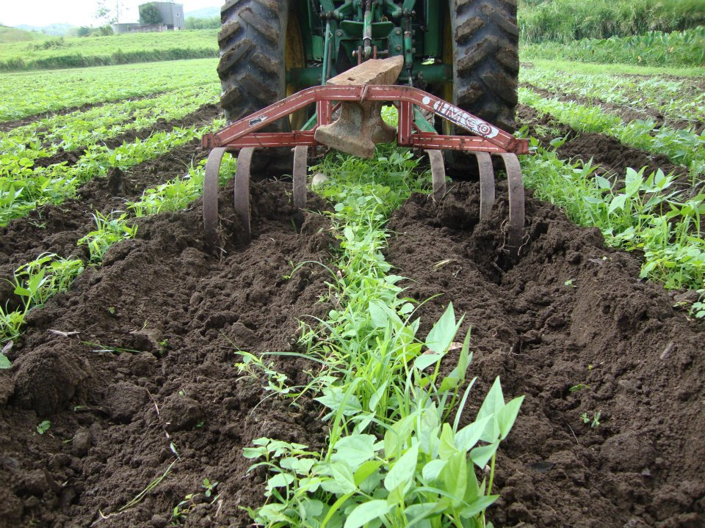
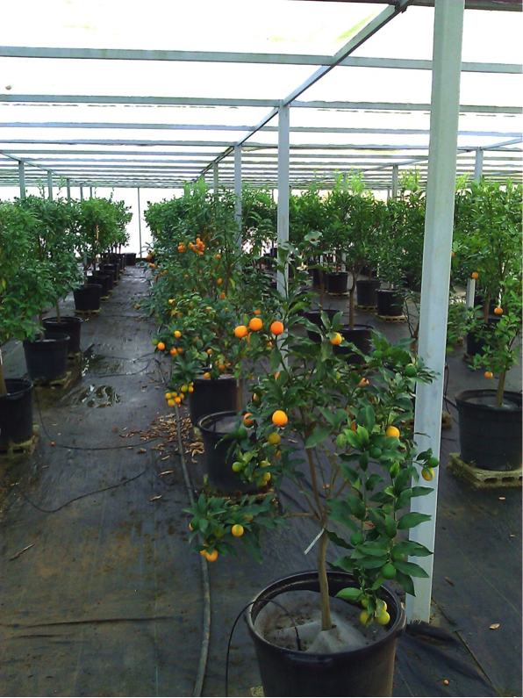
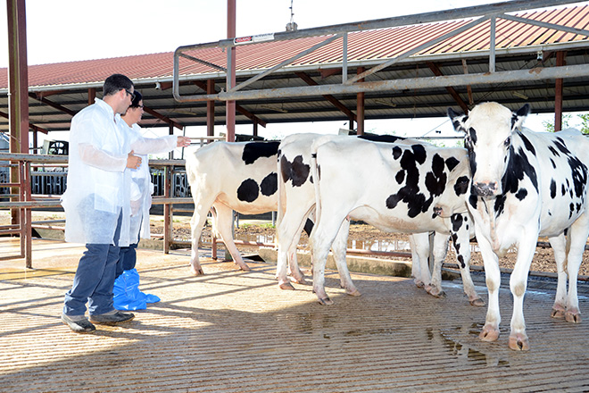
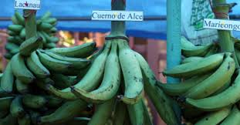
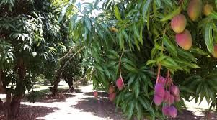
E
E
A

Slide 10
Subestación de Adjuntas
Fue establecida en el 1952 en la finca Llinás y en 1963 fue movida a su presente localización en el barrio Limaní.
Está localizada en la región montañosa central de Puerto Rico, con 183.7 cuerdas.
La investigación principal es el café.
Tiene una facilidades modernas para la elaboración de composta derivada de la pulpa de café. Además, tiene un beneficiado ecológico, una pequeña torrrefactora de café varios invernaderos, almacén de plaguicidas y laboratorio de IR-4.
E
E
A

Slide 11
Subestación de Adjuntas (cont.)
Las instalaciones son utilizadas en los cursos de la Facultad de Ciencias Agrícolas y por los estudiantes graduados para realizar sus investigaciones de tesis.
Mediante un contrato provee semilla selecta de café, plantas de café en etapa de vivero e injertos de cítricos al Departamento de Agricultura de Puerto Rico, el que a su vez las hace llegar a los agricultores.
En la Subestación se realizan talleres y conferencias para agrónomos, extensionistas, agricultores y la comunidad.
También se realizan investigaciones en otros cultivos de importancia en la región como cítricos, plátanos y guineos, ornamentales e hidropónicos y en cultivos nuevos que pueden ser de importancia futura como lo son las frutas exóticas como lichee y longan.
E
E
A

Slide 12
Logros
Se realizaron pruebas para el control de la broca utilizando insecticidas de origen novel.
Se encontró el parasitoide de la broca del café en toda la isla. Su porciento de control aumento de 8% a 20% en el último año. Se esta criando masivamente en el lab de Biocontrol en Adjuntas.
Se construyo un invernadero para producir cítricas libres del citrus greening. La mezcla de 1:1:1 de vermiculita, musgo y dolomita fue la más eficiente para producir arbolitos de cítricas.
Se entrego al DA las semillas certificadas de cada una de las principales variedades de café que siembran comercialmente en PR.
E
E
A

Slide 13
Logros (cont)
Se desarrollo un Plan de Manejo Integrado de la Broca del Café parea las condiciones de Puerto Rico. Su utilización significo la disminución del ataque de la broca a niveles por debajo del daño económico.
Se realizan talleres y conferencias para agrónomos, extensionistas, agricultores y la comunidad tales como:
a. Adiestramiento Agentes Agrícolas - Cultivo de Café
b. Taller a Agricultores - Cultivo de Lechuga repollada en invernaderos.
c. Visita Estudiantes de UPR-Utuado - Cultivo de café desde vivero a la taza.
d. Visita Estudiantes de UPR-Mayagüez - Manejo de siembras de cítricas
Se introdujo Robusta Tropical desde Brazil y se clonaron exitosamente. La planas clonadas fueron entregadas a los agricultores participantes de este proyecto.
Se impactaron 51 agricultores de café al entregarles 60,000 arbolitos para siembras nuevas.
E
E
A

Slide 14
Proyectos
Desarrollo de nuevos registros de plaguicidas y bio plaguicidas en cultivos tropicales.
The introduction and estab- lishment of Cephalonomia stephanoderis betrem and Phymastichus coffea lasalle and Prorops nasuta water- ston for the biocontrol of the coffee berry borer Hy- pothenemus hampei. Epizootic enhancement of beauveria bassiana (balm) vuillemin in the coffee berry borer Hypothenemus hampei (Ferrari) in Puerto Rico.
Evaluación de medios de propagación de cítricas de importancia económica para la zona central mon- tañosa de puerto rico en estructuras cerradas.
Contrato para la com- praventa de semillas y otros materiales de propagación agrícola.
E
E
A

Slide 15
Proyectos (cont.)
Plan piloto para establecer un programa de manejo integrado de la broca del café, Hypothenemus ham- pei ferrari, en Puerto Rico.
Evaluation of robusta cof- fee, (Coffea canephora) seeds introduced from brazil var. robusta tropical (incaper 8151) during ger- mination and nursery stage, and selection and clonal multiplication of robusta coffee (Coffea canephora) plants in Puerto Rico
Evaluación de biocontroles para el combate de plagas en plátanos.
Evaluación de patrones y variedades de cítricos
Evaluación de alternativas para el desarrollo de la ganadería de carne (incluye evaluación de razas y sistemas de pastoreo).
Proyectos cooperativos con el Departamento de Agricultura Federal (incluye evaluación de híbridos de cacao y palma aceitera )
E
E
A

Slide 16
Subestación de Corozal
La Subestación de Corozal se fundó en el año 1949.
La unidad cuenta con 325 cuerdas de terreno.
Nuestro objetivo principal es la identificación y multiplicación de material de cultivos libres de virus y enfermedades, para uso en proyectos de investigación.
Evaluación clonal de plátanos y guineos.
Evaluación agronómica de forrajes.
Evaluación de plaguicidas para el combate de plagas y enfermedades en plátanos y guineos.
Evaluación de variedades de raíces y tubérculos.
Evaluación de plaguicidas para el combate de plagas en raíces y tubérculos.
E
E
A

Slide 17
Proyectos
Conservación y Utilización de germoplasma de Plátano y Guineo- Se introdujo a través de TARS el híbrido de guineo FHIA-18 que ha sido reportado como tolerante a la Sigatoka negra. Este guineo puede tener potencial para ser usado en la altura húmeda de P.R. para consumo verde
Conservación y utilización de germoplasma de raíces y tubérculos de germoplasma de raíces y tubérculos -El híbrido de yautía Nazareno obtenido de este proyecto está siendo sembrado exitosamente en P.R. Actualmente existe un acuerdo entre la Estación Experimental y el Departamento de Agricultura para aumentar la cantidad de semilla de esta variedad para hacerla accesible a los agricultores.
E
E
A

Slide 18
Proyectos (cont.)
Conservación y utilización de germoplasma en cítricas -Con la llegada de la enfermedad conocida como enverdecimiento de los cítricos (Citrus Greening) Se ha estado trabajando para disminuir su impacto especialmente con la producción de árboles en estructuras protegidas . Actualmente hay acuerdos de cooperación entre el Departamento de Agricultura y la Estación Experimental para la producción de árboles limpios y manejo de la enfermedad.
Aplicación de gallinaza en plátano y calidad de suelo-El uso de la gallinaza como enmienda al suelo parece ser una muy buena alternativa para mejorar la calidad de suelo en esta zona
E
E
A

Slide 19
Proyectos (cont.)
Evaluación de pesticidas convencionales y orgánicos para el control del deterioro de la semilla de ñame -Este experimento está en progreso. Actualmente la mayor limitación en la producción de ñame en Puerto Rico es el deterioro de la semilla. Las pérdidas pueden llegar hasta 100% ya que toda la siembra puede afectarse bajo la presencia de ésta enfermedad.
Desarrollo de nuevos registros de plaguicidas y bioplaguicidas en cultivos tropicales-tiene como objetivo principal la identificación y evaluación de nuevos productos para combatir plagas y enfermedades en cultivos locales. Además, sirve de enlace entre representantes del Interregional Project 4 (IR4), agricultores, investigadores, extensionistas, y personal técnico del Departamento de Agricultura de Puerto Rico
Pre-emergent herbicide crop safety on ornamental plants
Production of healthy citrus plants in Puerto Rico
Disease evaluation of Apio (Arracacha xanthorrhiza Bancroft) for the central humid region of Puerto Rico.
Plant genetic resource conservation and utilisation of banana and plantain.
E
E
A

Slide 20
Subestación de Juana Díaz
Conocida también como la Subestación de Fortuna, fue fundada en el año 1959, cuenta con 283 cuerdas.
Se mantienen colecciones de mangos, aguacates, guayabas, acerolas, guanábanas, quenepas, nísperos y otras frutas
Tiene una de las colecciones de variedades de mango más completas del mundo
Investigación en sistemas de riego por goteo en hortalizas, frutales, plátanos y guineos y otros cultivos.Esta nueva tecnología ha sido una herramienta determinante en el desarrollo agrícola que ha experimentado la zona sur de Puerto Rico en las empresas de frutales y hortalizas.
E
E
A

Slide 21
Subestación de Juana Díaz (cont.)
Los resultados que se han obtenido en las siembras experimentales en gandules y habichuelas verdes y secas han despertado gran interés para producir estos cultivos a escala comercial en la zona sur de Puerto Rico
Se han estudiado prácticamente todos los aspectos hortícolas de las hortalizas de mayor potencial para Puerto Rico como tomates, repollos, cebolla, berenjenas, pimientos, ajíes dulces, calabazas, melones, sandías, pepinillos y brécol.
E
E
A

Slide 22
Logros
La Clínica de Diagnóstico (Fitopatología y Entomología) atendio en el 2014: 345 muestras de 16 diferentes cultivos para diagnostico de enfermedades. Del total de muestras analizadas para enfermedades, 64 muestras fueron analizadas para detección de bacteria Candidatus Liberibacter asiaticus causante del Citrus Greening. Un total de 25 muestras de suelo se procesaron para análisis microbiológico que incluyeron conteos totales de bacterias, hongos, bacterias solubilizadoras de fósforo, bacterias celulolíticas y enumeración de Rhizobium y Bradyrhizobium. Las muestras atendidas en el Laboratorio de Entomología fueron 84.
Se atendieron 54 consultorías para información requerida por agricultores buscando información de cultivos, frutales y vegetales para su siembra y cuido.
E
E
A

Slide 23
Logros (cont.)
Se han impactado a agricultores con material de germoplasma de aguacate (5,967), mango (634), Guanábana (445), Acerola (287) para proyectos de crecimiento agrícola con el Departamento de Agricultura.
Se han impactado a 6 agricultores con material de germoplasma de malanga. Estamos en espera de poder impactar mas agricultores., en espera de propuesta.
Para las siembras de marzo-abril en Haití, se prepararon 2,600 bolsas de inoculantes para aproximadamente 5,000 Kg de semilla.
E
E
A

Slide 24
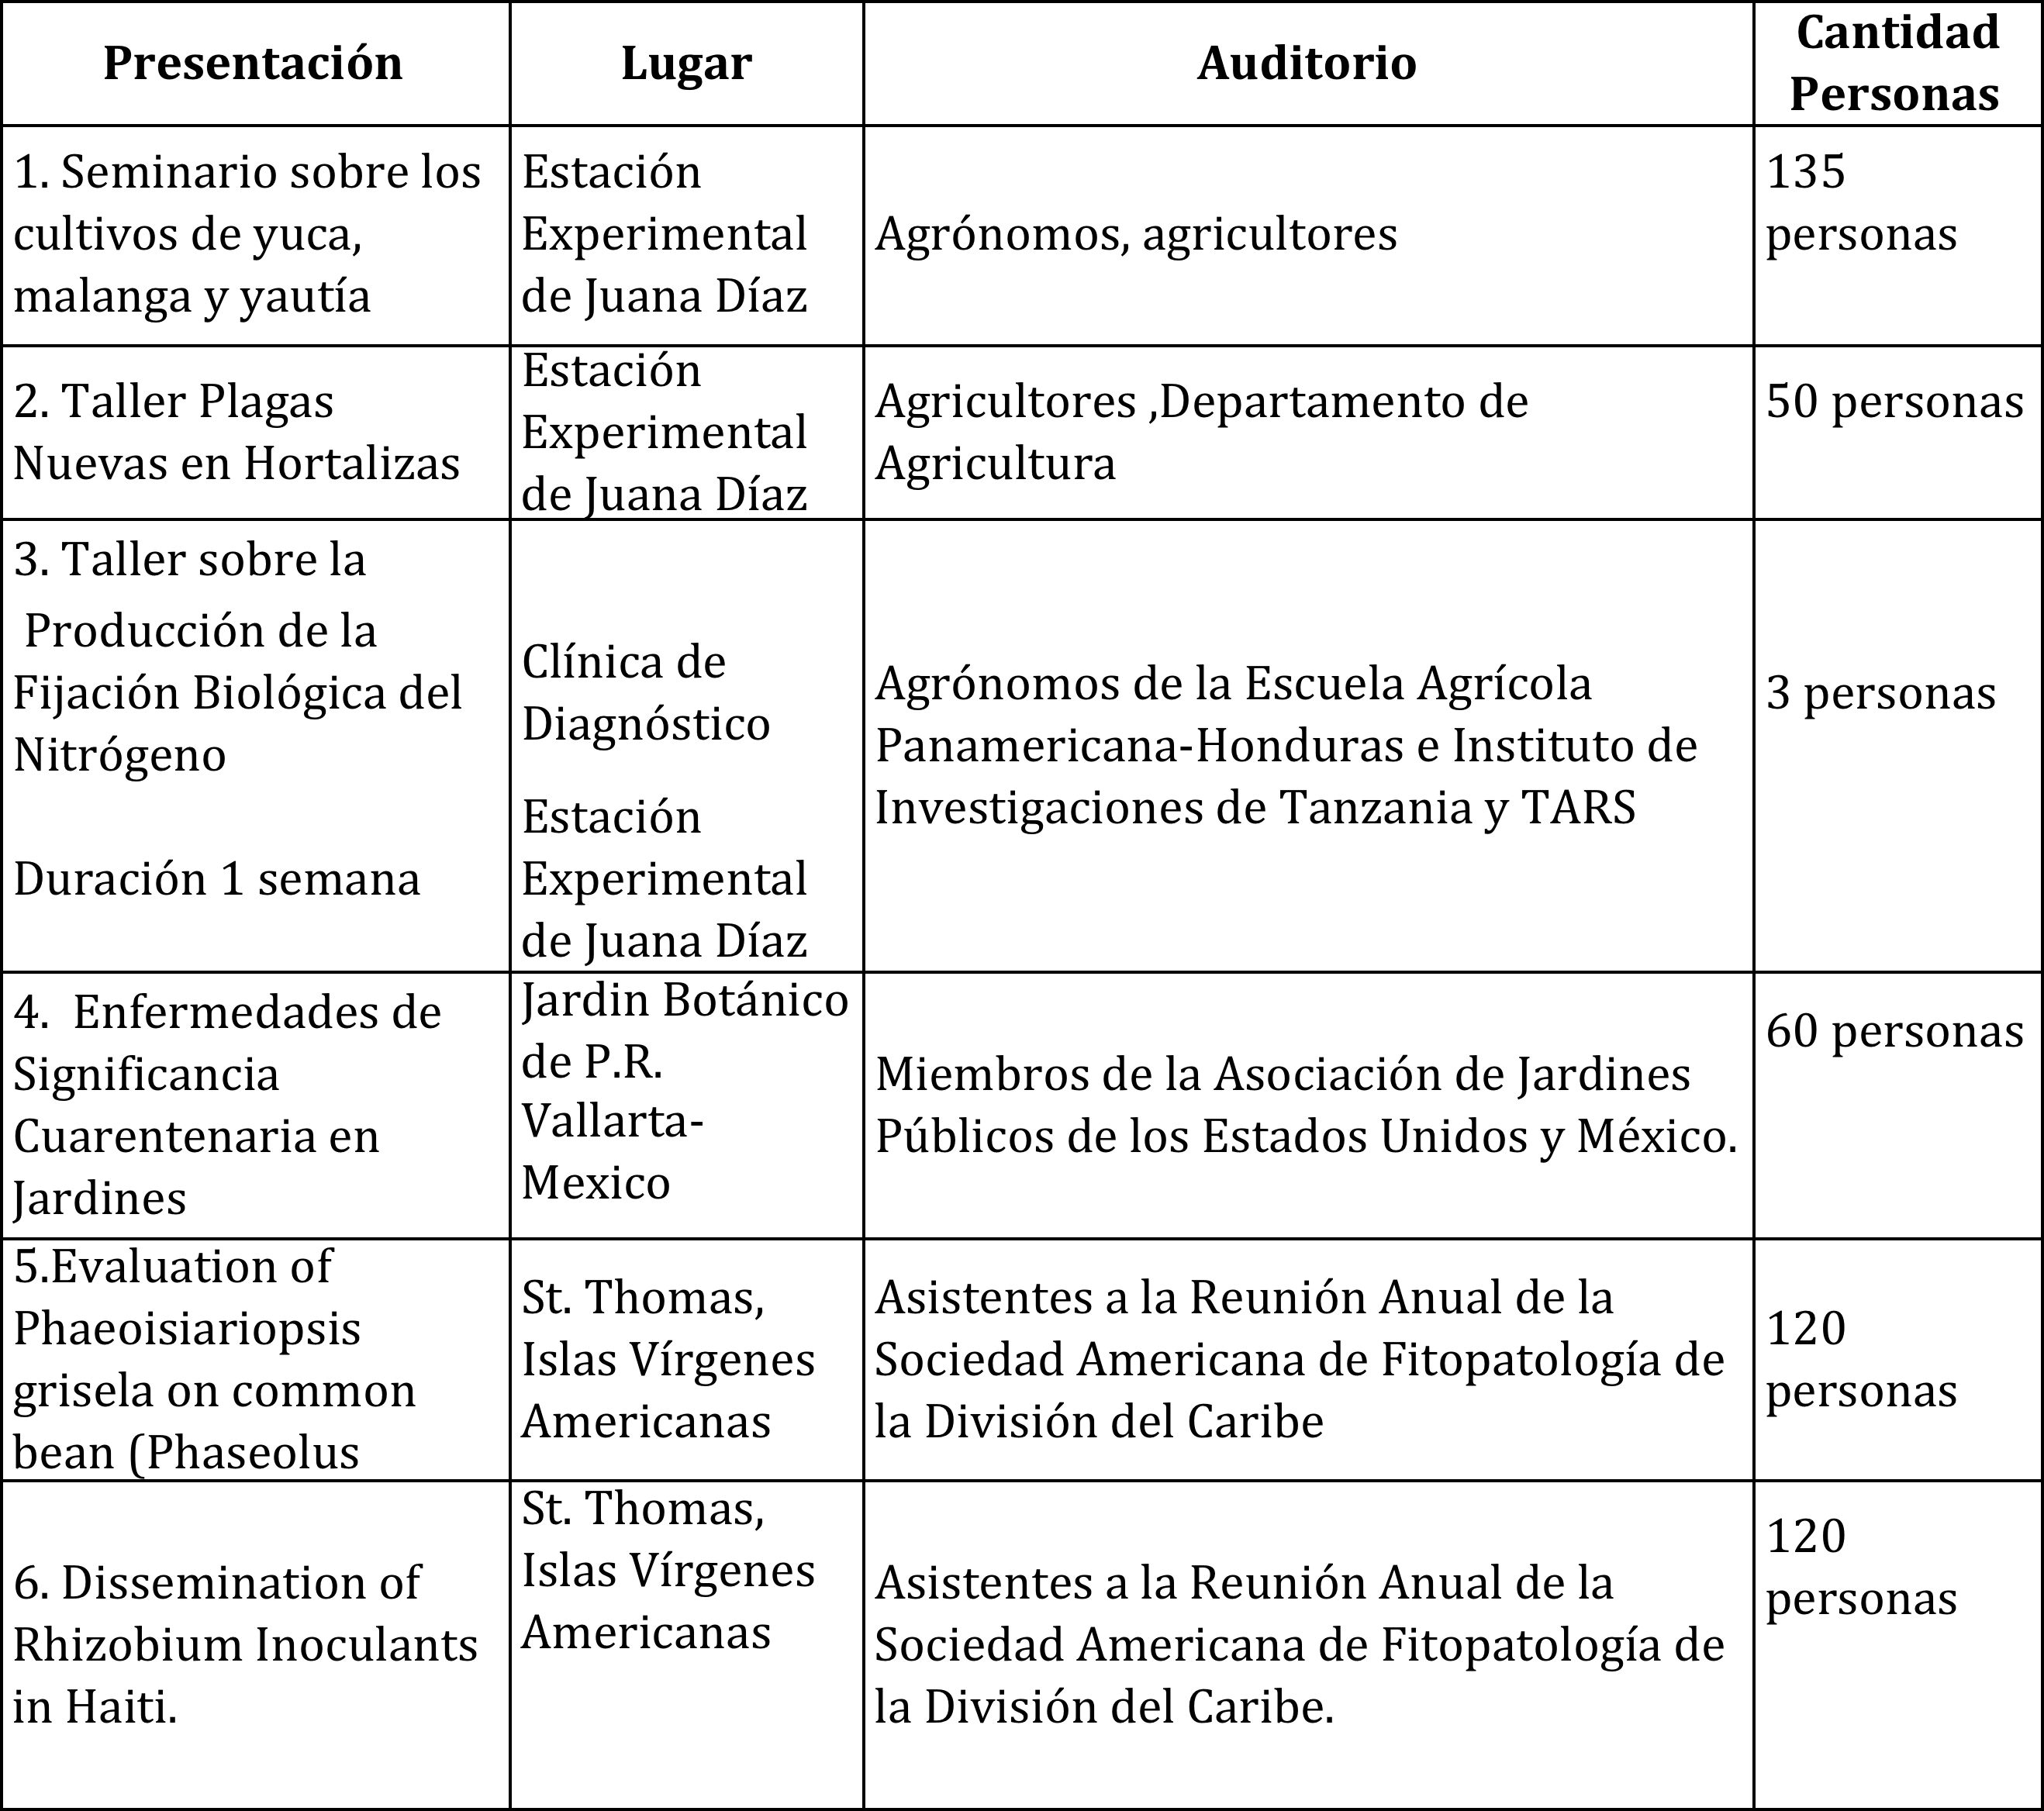
Seminarios, Conferencias y Adiestramientos
2014
E
E
A

Slide 25
Publicaciones 2014
Conjunto Tecnológico para la Producción de Repollo. Sección de suelo, preparación de terreno, Siembra, Abonamiento y Riego, Boletín 158
Conjunto Tecnológico para la Producción de Sandía. Sección Abonamiento y Riego ,Boletín
Conjunto Tecnológico para la Producción de Sandía. Sección de Insectos ,Boletín
Estévez de Jensen and Scott Adkins.First Report of Tomato Chlorotic spot virus (TCSV) in Lettuce in Puerto Rico. Estévez de Jensen and Scott Adkins
E
E
A

Slide 26
Publicaciones 2014 (cont.)
Estévez de Jensen,C.,A. Vargas, T.G. Porch and J.S. Beaver. Evaluation of virulence of different isolates of Macrophomina phaseolina in common bean (Phaseoulus vulgaris) using two inoculation methods
Timothy G. Porch, James S. Beaver, George Abawi, Consuelo Estévez de Jensen and James R. Smith. Registration of a Small-Red Dry Bean Germplasm, TRAS-LFRI, with Multiple Disease Resistance and Superior Performance in Low Nitrogen Soils.
E
E
A

Slide 27
Proyectos Activos
Evaluation of Production Characteristics & Fruit Quality of Quenepa
Eval. Habichuelas de ambientes secos
Recurso Genético de Plantas, Fitomejoramiento y sistema de prod.
Recovery Eval. & Maintenance Of Historical Vegetable Crops in P.R.
Microirrigation for sustainable water use
High carotene varieties of sweet potato for Puerto Rico
Pumpkin & Sweet chilli pepper for P.R. Variety Improvement, Value – added products and User Acceptance
Agric. Environmental Management effect on recalcitrant soil organic matter
Etiología de la pudrición del collogo de la palma aceitera en Ecuador
E
E
A

Slide 28
Proyectos Activos (cont.)
The effect of shades house on the population dynamics of Key pests of important vegetables in Puerto Rico
Plant Disease Center P.R.
Agric. Information Services for Rural Community in Puerto rico
Manejo de la enfermedad de Huanglongbing en cítricas por medio de aplicaciones de fertilizantes
Eval. de los efectos del cambio climático en la producción del melón Cantaloupe y Honey dew en Puerto Rico
E
E
A

Slide 29
Subestación de Lajas
Fue fundado en 1946 en un esfuerzo para realizar investigación hacia el desarrollo de la agricultura en el Valle de Lajas. consiste de un enorme laboratorio de más de 576 cuerdas de terreno.
Aquí se cultivan hortalizas, vegetales, árboles frutales, soya y arroz, y además, se crían aves, ganado, conejos, cerdos, entre otros.
La subestación consta de la vaquería y la granja experimental donde se crían conejos, cerdos y aves. Aquí también hay un matadero y un molino para procesar alimentos.
Proyectos sobre prácticas hortícolas, manejo de suelos, irrigación, evaluación de germoplasmas de granos, hortalizas y vegetales, y la crianza de aves y ganado, son algunas de las áreas de investigación.
Los estudiantes graduados y subgraduados de Ciencias Agrícolas del RUM realizan su práctica aquí
E
E
A

Slide 30
Proyectos Activos
Evaluar los efectos de no riego en la producción y valor nutricional del girasol y semilla de sorgo asociados
Introducir flores de calabaza y frutas inmaduras como un vegetal “baby”, en la gastronomía de Puerto Rico
Desarrollar y liberar líneas, cultivares y germoplasma de calabaza y ají dulce. En agosto 2014 se estableció una siembra bajo condiciones orgánicas con cinco genotipos que están siendo considerados para liberación .
Colección y evaluación de selecciones de pana en Puerto Rico .Identificar enfermedades que atacan y su severidad en los arboles .
Investigación en el área de germoplasma de plantas. Actualmente se está trabajando en los cultivos de quenepa, guayaba, guineo, plátano, raíces y tubérculos, ají dulce, mango, cítricas, maíz y tomate .
E
E
A

Slide 31
Proyectos Activos (cont.)
Producir semilla orgánica y convencional de variedades de cultivos adaptadas a nuestras condiciones ambientales para la venta a los agricultores. Desde el 29 de mayo de 2013 al 30 de mayo de 2014, el proyecto suplió 1,201 paquetes de semillas a 223 clientes en 56 pueblos de Puerto Rico, y en Carolina del Norte, Wisconsin y Ghana, África. Desde que hemos comenzado con la producción y venta de semillas orgánicas, hemos distribuido 3,386 paquetes de semilla a agricultores, escuelas y organizaciones sin fines de lucro a través de la Isla. Se promueve la agricultura orgánica en nuestro web sitio “Puerto Rico Orgánico”: http://prorganico.info
Llevar a cabo un vivero de invierno de 2500 líneas de maíz orgánico a los fitomejoradores de un proyecto NIFA-OREI
Proyecto de aumentar semillas de variedades de caupí para un proyecto de investigación SARE con investigadores de North Dakota.
E
E
A

Slide 32
Proyectos Activos (cont.)
Fitomejoramiento de arroz, mediante un vivero de invierno para la universidad de Louisiana State University, Texas A&M, University of Arkansas, Mississippi Stata University and the USDA-ARS National Rice Germplasm Evaluation and Enhancement Center, para el desarrollo y liberación de nuevas variedades
Para el desarrollo y liberación de nuevas variedades comerciales de arroz, cultivando todo el año en las facilidades de la EEA en Lajas.
E
E
A

Slide 33
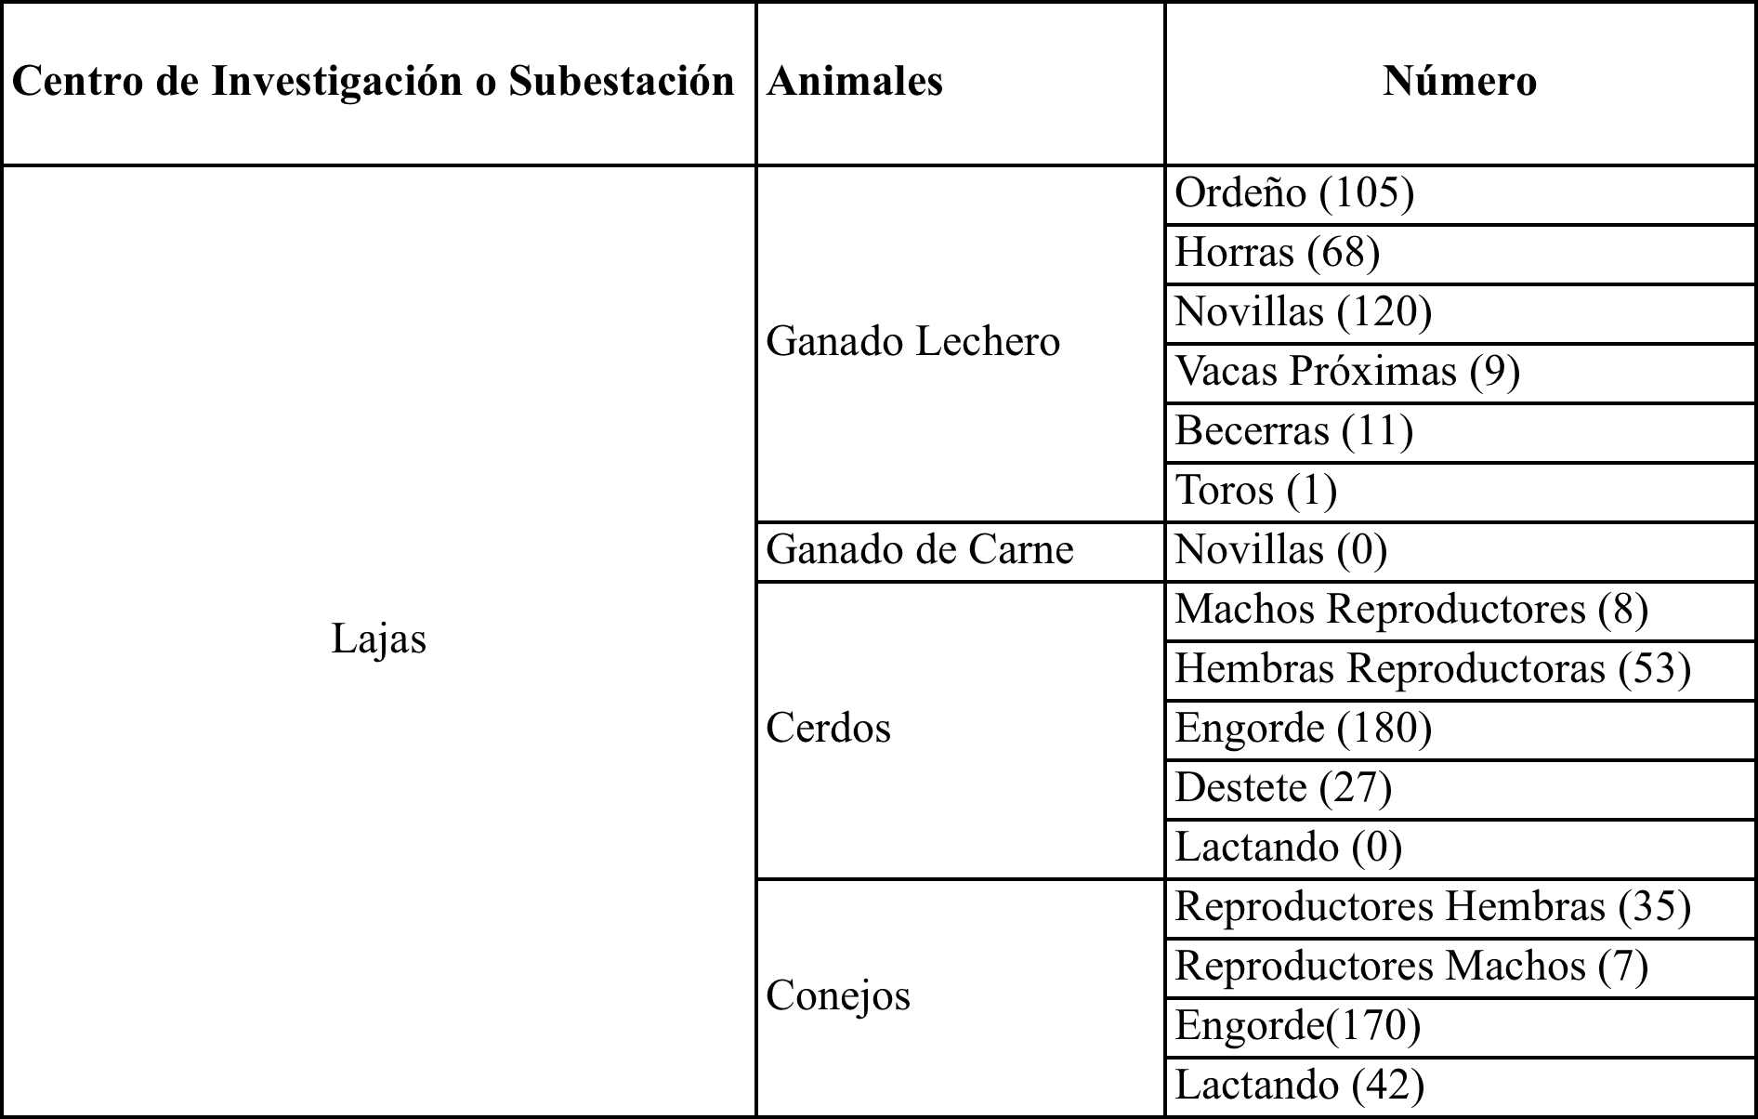
Animales en la Finca
E
E
A

Slide 34
Publicaciones Recientes
Cardona Colon, J. and A. Gonzalez Velez. 2012. Rendimiento y morfologia de la raiz de dos genotipos de yuca en tres ciclos de cosecha. J. Agric. Univ. P.R. 96(1-2):117-123.
Gonzalez Velez, A. 2014. Comportamiento de los clones de platano Maricongo y FHIA-21 en presencia de la sigatoka negra en la zona de altura humeda en Puerto Rico. J. Agric. Univ. P.R. 98(1):21-30.
Gonzalez Velez, A. and A. Bosques-Vega. 2012. Comportamiento de dos cultivares de yautia (Xanthosoma spp.) con pulpa amarilla en la zona central de Puerto Rico. Proceedings Caribbean Food Crops Society 48:264-268.
Morales-Payan, J.P. 2014. Propagation of the fruit crop Artocarpus altilis by root cuttings of various lengths and diameters. Poster presented at the annual meeting of the American Society for Horticultural Science, July-August 2014, Orlando, Florida.
Morales-Payan, J.P. 2013. Evaluation of branch cuttings for propagation of breadfruit (Artocarpus altilis). Presentation at the annual meeting of the Puerto Rican Society for Agricultural Sciences, November 2013, Hormigueros, Puerto Rico.
Roman Perez, F.M., A. Gonzalez, R. Macchiavelli and C. Estevez. 2014. Comportamiento de la lima Tahiti (Citrus latifolia Tan) en cinco patrones y dos zonas productoras de Puerto Rico. J. Agric. Univ. P.R. (submitted).
E
E
A

Slide 35
Subestación de Gurabo
La Experimental Agrícola de Gurabo posee un área de 493.5 cuerdas donde se realizan proyectos de investigación en plátanos, guineos, yucas, batatas, cacao y ornamentales.
Hay colecciones de caña de azúcar y de batata. Para la mayoría de estos cultivos, se utiliza el sistema de riego por goteo. La siembra de cacao es orgánica.
En esta Subestación esta localizada la primera finca orgánica certificada en Puerto Rico por el Quality Certification Services del USDA. En la Finca Orgánica se cultiva calabaza, quimbombó, maíz, frijoles, batata, habichuela, gandules, orégano brujo, yuca, plátano FHIA-21 y guineo FHIA-01 (gold finger). Las semillas se regalan a las personas interesadas en huertos orgánicos.
Hay un plantel de ornamentales, en el cual mayormente se cultivan variedades de palmas para jardines y otros cultivos hortículas.
E
E
A

Slide 36
Subestación de Gurabo (cont.)
La Junta de Planificación de Puerto Rico en la Resolución Núm. 2013-47-01-JP-SH, designa como sitio histórico el conjunto de tres estructuras conocidas como la Antigua Vaquería localizadas en la Subestación Experimental Agrícola de Gurabo. Estas estructuras fueron diseñadas por el Arq. Henry Klumb.
E
E
A

Slide 37
Proyectos
Evaluación Hortícola del plátano FHIA-21-El propósito de este Proyecto es demostrar la diferencia entre la siembra del plátano FHIA-21 y el plátano Maricongo
Certificación y Manejo de Finca Experimental Orgánica
Demostrating transition to organic production
Composting and vegetable garden production demostration in an organic production system
Rehabilitación de Pozo Hincado -Con este proyecto se suplirá de agua cruda a los proyectos de investigación y al ganado lechero. Con ello bajará el consumo de agua potable ofrecida por la AAA.
E
E
A

Slide 38

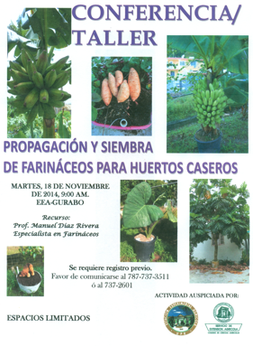
TALLERES EDUCATIVOS
Como parte de las labores educativas que se efectúan en la EEA-Gurabo, se ofrecieron dos Conferencias del Taller en Propagación y Siembra de Farináceos para Huertos Caseros.Estos talleres van dirigido al el público en general.

Slide 39
Subestación de Isabela
La Subestación Experimental de Isabela, fue establecida en el 1929 en el barrio Guerrero en la Hacienda La Fortuna. Posee un área de 305.0 cuerdas de terreno
Fue la primera subestación agrícola establecida en la Isla.
El agua del canal de riego de Isabela proviene del lago Guajataca atravesando 21 túneles de nuestras montañas. Dicho canal atraviesa la Subestación y la divide diagonalmente de este a oeste lo que le da la facilidad de riego prácticamente a toda la finca.
E
E
A

Slide 40
Subestación de Isabela (cont.)
Se realizan proyectos de investigación en cultivos como habichuela, gandules, yautía, maíz, yuca, plátano, guineo, yuca, aguacate, cítricos, papaya, batata, ñame, calabaza, ajies dulces y piña, entre otros. Dentro de estos cultivos se evalúan plaguicidas, niveles de riego, abonamiento, fitomejoramiento genético, rendimiento y contenido de nutrientes para alimentación animal, control de malezas, adaptabilidad, produción de semillas, propagación bajo estructuras protegidas, producción de cultivos intercalados utilizando productos orgánicos, etc.
En cuanto a germoplasma se refiere; contamos con la colección de yautía más grande del mundo y en los últimos años se han liberado 3 variedades nuevas de este cultivo; una blanca Estela y dos tipo amarilla, Super Kelly y Nazareno. También contamos con germoplasma de gandul y habichuelas, que han dado lugar a la liberación reciente (últimos 7 años) de 2 nuevas variedades de gandules (Cortada y Lázaro) y al menos 4 de habichuelas (3 blancas [Morales, Verano y Beníquez] y una roja [Badillo] ). Tenemos un banco de germoplasma de variedades de plantas de yuca y en algunas de estas variedades, se realizan trabajos transgénicos juntamente con el Departamento de Biología del RUM. Además tenemos germoplasma de cítricos, aguacates y recientemente de árboles de pana y palmeras de coco.
E
E
A

Slide 41
Proyectos
En el área frutales, se está trabajando fuertemente en el manejo del problema del ‘citrus greening’ (enverdecimiento de los cítricos), utilizando estructuras a prueba de insectos para propagar injertos y modificando el medio o sustrtrato donde se propagan los patrones para evitar otras enfermedades como Phythoptora, el cancro y otras enfermedades que se transmiten cuando se utiliza suelo como medio de siembra. También se está evaluando el efecto de la nutrición, control de plagas (manejo general de la plantación) sobre la producción, en plantas de chinas y limones afectadas por el citrus greening.
En el cultivo de plátanos se continúan los trabajos de investigación para el control de Sigatoka negra, control de nemátodos y picudo. También se está evaluando el cultivar de plátano FIAH 21 con relación a la tolerancia o resistencia a la Sigatoka negra.
E
E
A

Slide 42
Proyectos (cont.)
En cuanto al cultivo de piña, se está propagando la variedad Cabezona mediante cultivo de tejido. Dicho material se está evaluando en el campo, lo que nos permitirá seleccionar el material correcto y fiel al tipo, para luego sembrarlo a nivel commercial. Como resultado, estaríamos devolviendo al mercado una variedad de piña que practicamente ha desaparecido.
Se han estado evaluando diferentes plantas para uso forrajero tanto para ensilaje como para heno, tales como: el girasol, crotalaria, estilosante, maralfalfa, soya forrajera, maní ornamental y otras; para uso en ganado vacuno y/o caprino. Por otro lado, tenemos proyectos bajo IR4, para el control de algunas malezas problemáticas como la yerba venezolana entre otras.
E
E
A

Slide 43
Proyectos (cont.)
En el cultivo de yautía se está trabajando mayormente con la variedad Nazareno. Los trabajos se concentran en producción de semilla para suplir a agricultores auspiciados por el Departamento de Agricultura de Puerto Rico (contrato de producción de semilla). También se lleva a cabo investigación, utlilizando hongos beneficiosos (Tricodermas) para reducir o evitar el ataque de otros hongos causantes del mal seco, en predios sometidos a siembras continuas de este cultivo. Otro trabajo persigue la utilización del cormo (madre [parte aérea del tallo de la planta]) para la confección de harinas y otros productos comestibles.
También contamos con trabajos en agricultura orgánica en predios de aguacate, con siembras intercaladas y utilizando diferentes covertoras en los cultivos de cilantrillo, habichuela, maíz, calabaza y quimbombó (okra).
Recientemente comenzamos a trabajar con siembras de achachairú, una fruta exótica, oriunda de la amazonía Boliviana.
E
E
A

Slide 44
Centro de Investigaciones de
Río Piedras
El Centro de Investigación en Río Piedras se extiende a ambos lados de la Carretera Núm. 1.
La finca de aproximadamente 200 cuerdas fue fundada en 1910.
En el Centro de Investigaciones de Río Piedras se encuentran los servicios técnicos auxiliares (Presupuesto, Finanzas, Servicios Generales, Informática, Biblioteca, Publicaciones,Recursos Humanos y Archivo Central). Así también se encuentra parte del personal de los departamentos integrados (Cultivos y Ciencias Agroambientales, Industria Pecuaria, Economía Agrícola y Sociología Rural, e Ingeniería Agrícola y Biosistemas
En los terrenos que ocupó el Laboratorio de Tecnología de Alimentos hoy día se encuentra el Museo de Entomología y Biodiversidad Tropical.
La Oficina de Investigaciones, encargada de dirigir todo el programa de investigación, también se encuentra en este Centro.
E
E
A

Slide 45
Centro de Investigaciones de
Río Piedras (cont.)
Están localizados los siguientes laboratorios:
  Laboratorio de Cuarentena-Centro de Excelencia para Cuarentena y Especies Invasivas
  Laboratorio de Entomología
  Laboratorio de Fitopatología
  Laboratorio General
  Laboratorio de Virologia
  Laboratorio de Horticultura
  Laboratorio Quimica de Suelos
  Laboratorio de Quimica de Agua
  Laboratorio Central y Analitico
Le da servicio a toda la red de estaciones experimentales agrícolas (Isabela, Corozal, Adjuntas, Gurabo, Juana Díaz, Lajas y Finca Montaña) y a las oficinas del Servicio de Extensión Agrícola. Además, por su ubicación en la zona metropolitana, da servicios al público en general y a la comunidad universitaria de la UPR y universidades privadas, escuelas públicas, privadas, organizaciones de interés agrícola y ambiental entre otras.
A través de la Oficina de Publicaciones y un grupo de investigadores especialistas se revisan los Conjuntos Tecnológicos que posteriormente se publican para distribución al público.
La Biblioteca de la EEA con la adaptación de las nuevas tecnologías en informática y comunicación virtual, a miles de usuarios logrando una aportación directa en la difusión de tecnología y la información que genera la Estación Experimental Agrícola.
E
E
A

Slide 46
Centro de Investigaciones
Mayaguez
El Centro de Investigación en Mayagüez está ubicado en el RUM en el Edificio B. Alli estan localizadas las Oficinas del Decano Asociado de la EEA.
Brinda apoyo administrativo, técnico y financiero a los científicos.
Buscar fondos para la realización de proyectos de investigación.
Recibir, revisar, fiscalizar y tramitar documentos canalizados a la Oficina del Decano Asociado por las Subestaciones y Departamentos.
Preparar el Informe Anual de la EEA y otros informes o reportes solicitados por el Decano y Director del CCA, por el Rector del RUM, por la Administración Central y por agencias federales, entre otros.
Mantener una base de datos de los científicos, proyectos de investigación, propuestas, publicaciones, etc.
La Oficina del Decano Asociado cuenta, además, con varios vehículos oficiales los cuales son utilizados por los investigadores para realizar los trabajos de investigación en el campo.
E
E
A

Slide 47
Programas de Investigacion
La Estación Experimental desarrolla su programa de investigación mediante los siguientes seis Programas:
  Medioambiente y Recursos Naturales - atiende los retos asociados al cambio climático y la conservación de nuestro medioambiente y nuestros recursos naturales. El énfasis actual del programa de investigación es en la prevención y mitigación de la contaminación y en el desarrollo de metodologías avanzadas y programas de manejo para la protección de nuestras cuencas hidrográficas y recursos de suelo.
  Ciencia y Tecnología de Alimentos - investigación en la ciencia y tecnología de alimentos para el desarrollo de nuevos productos alimentarios, inocuidad en los alimentos y valor añadido de los productos de nuestras empresas agropecuarias. Énfasis actual es en el desarrollo de mejores parámetros de calidad e inocuidad para garantizar la seguridad en los procesos de desarrollo de nuevos productos de valor añadido y en las tecnologías de pos- cosecha y empaque.
E
E
A

Slide 48
  Programas de Investigacion (cont.)
  Recursos Genéticos de Plantas, Fitomejoramiento y Sistemas de Producción-bajo este programa se realiza investigación sobre los problemas mas importantes que enfrentan nuestros agricultores en las áreas de fertilidad de suelos, erosión, ineficiencias productivas, escasez de semillas para expandir siembras, disponibilidad de cultivares resistentes a enfermedades y sobre cultivares de nuevas cosechas prometedoras para Puerto Rico y otros países tropicales, en aras de fomentar su seguridad alimentaria.
  Manejo Integrado de Plagas Nuevas y Emergentes-énfasis en el monitoreo de nuestras cosechas y sistemas de producción y en el desarrollo de practicas de manejo integrado para las plagas y enfermedades mas importantes afectando nuestros cultivos.
E
E
A

Slide 49
  Programas de Investigacion (cont.)
  Economía Agrícola ,Mercadeo, Valor Añadido y Desarrollo Comunitario-se realizan estudios socioeconómicos de los problemas mas importantes que afectan la agricultura y las comunidades rurales en Puerto Rico con énfasis en el análisis de control de costos en las empresas agrícolas, mercadeo y nuevos nichos de mercado, innovación y nuevas cosechas, mejor manejo de nuestros recursos naturales e investigación y educación en issues de política pública.
  Sistema de producción de carne y leche-investigación y extensión en sistemas de producción de carne, leche y forraje.
E
E
A

Slide 50
Empresas de Investigacion
Dentro de estos programas generales de investigación se desarrollan estudios que atienden las necesidades mas apremiantes de las empresas principales locales. En la actualidad dirigimos también nuestra investigación hacia las siguientes empresas:
Leche y Forraje
Café
Plátanos y Guineos
Hortalizas
Frutales
Granos Básicos
Producción de Carne
Raíces y Tubérculos
Ornamentales
Medioambiente y Recursos Naturales
E
E
A

Slide 51
E
E
A
Proyectos por Áreas Programáticas

Slide 52
Ciencia y Tecnología de Alimentos
Impact of Current Packing Technologies on the Quality of Minimally Processed Tropical Pumpkin
Obtención de harina a partir del cormo de la yautía (Xanthosoma spp.) del cultivar Nazareno como ingrediente para la elaboración de alimentos.
Ayuda técnica y servicio a la Industria de Alimentos de Puerto Rico
Revenue Opportunities for the Puerto Rican Coffee Industry
Value added to acid whey: Use of a by-product of white cheese making for the production of diferent milk products and desserts
Utilización de láminas comestibles para extender el largo de vida de estante de las chinas mondadas para exportación
Enhancing Microbial Food Safety by Risk Analysis
Use of Prebiotics for Control of Foodborne Pathogens in Laying Hens
Cucurbita moschata flowers and immature fruit as new food products for Puerto Rico: quality and nutritional Assessment
E
E
A

Slide 53
Economía Agrícola ,Mercadeo, Valor Añadido y Desarrollo Comunitario
Nursery Market Viability Assessment in Puerto Rico
Phase VIII- Developing Resident Instruction in Food and Agriculture related sciences at Land Grant Institutions in the Pacific and Caribbean Area
Study of new and current potential markets of agricultural products in Puerto Rico
Analysis and Retrieval of Economic Data on Major Agricultural Commodities in P
Exploratory Studies in Rural Sociology and Community Agricultural Development
Multistate Research Coordination, Southern Region and Public Policy Issues Education
Diseño de un Modelo Integrado para el Desarrollo de Cafés Especiales y Denominacion de Origen de Puerto Rico
E
E
A

Slide 54
Manejo Integrado de Plagas Nuevas y Emergentes
The introduction and establishment of Cephalonomia stephanoderis Betrem and Phymastichus coffea LaSalle and Prorops nasuta Waterston for the biocontrol of the coffee berry borer Hypothenemus
Epizootic enhancement of Beauveria bassiana (Balm) Vuillemin in the coffee berry borer Hypothenemus hampei (Ferrari) in Puerto Rico
Plan Piloto para establecer un Programa de Manejo Integrado de la Broca del Café, Hypothenemus hampei Ferrari, en Puerto Rico
Disease Evaluation of Arracacha (Arracacia xanthorrhiza Bancroft) for the Central Humid Region of Puerto Rico
Pre-Emergent Herbicide Crop Safety on Ornamental Plants
Desarrollo de Nuevos Registros de Plaguicidas y Bioplaguicidas en Cultivos Tropicales
Evaluation of the Efficacy and Crop Safety of fungicides to manage fungal diseases in tropical crops
E
E
A

Slide 55
Improving dairy and hay farm pastures while managing invasive catclaw mimosa (Mimosa pellita) in Puerto Rico
Efficacy and Crop Safety of Switch (cyprodinil + fludioxonil) on Carambola for the control of anthracnose
Evaluation of organic and conventional pesticides to control tuber decay and foliar diseases of Dioscorea rotundata and Dioscorea alata yam
Plant Diagnostic Center Puerto Rico
Assessing Vector-Disease Risk Potentials among Palm-Dwelling Tropical Forest Fulgoroidea
Caracterización de bacterias asociadas a una enfermedad en árboles de café, Coffea arabica L en Puerto Rico, similar a la causada por Xyllela fastidiosa en Centro y Sur América
E
E
A

Slide 56
Alternative Practices For Managing Plant-parasitic Nematodes On Musa Sp.
Evaluación de productos biológicos y químicos para el control de la mancha bacteriana y el mal seco de la yautía spp. Selección Nazareno
Proyecto Integrado de Evaluación Preliminar de Plaguicidas y Bioplaguicidas en Puerto Rico
Damage associated with the invasive mealybug, Hypogeococcus pungens, to native cactus species in Puerto Rico
Managing the Coffee Berry Borer in Puerto Rico: An Integrated Multidisciplinary Approach
Mitigating invasive pests in Puerto Rico: A front line initiative for rapid response – III
Damage associated with the invasive mealybug, Hypogeococcus pungens, to native cactus species in Puerto Rico – II
Production of Healthy Citrus Plants in Puerto Rico
Biological Control detection methods and enhancement tools to confront invasive species in Puerto Rico
E
E
A

Slide 57
Medioambiente y Recursos Naturales
Evaluación de los efectos del cambio climático (temperatura, precipitación y humedad) en la producción del melón "Cantaloupe" y "Honeydew" en Puerto Rico
Microirrigation for sustainable water use
Modeling the development and structure of novel tropical forests in Puerto Rico: Supplementing landscape models with dispersal modules to enhance management decisions
Fertility status of soils of the coffee region
Assessment of Water Quality and Efficacy of Water Treatment Infrastructure in Southwestern Puerto Rico
E
E
A

Slide 58
Medioambiente y Recursos Naturales(cont.)
Fitoremediación de lixiviados, control de erosión y estabilización de taludes con vetiver (Vetiveria zizaniodes) en el Relleno Sanitario de Fajardo, Puerto Rico
Agricultural Experiment Station Insect Research Collection
Field Guide for Forest Insect Pests and Other Arthropods of Puerto Rico and the U. S. Virgin Islands
Organic Fertilization: Soil Quality And Crop Yield
Nutrient Levels associated with ecological thresholds of impairment in reservoirs of Puerto Rico
E
E
A

Slide 59
Medioambiente y Recursos Naturale(cont.) Agricultural Environmental Management Effect On Recalcitrant Soil Organic Matter
Use of benthic algae as biological index for defining nutrient impairment conditions in rivers/streams of Puerto Rico
Evaluation of the land-use legacy effect of agricultural practices on the water quality of streams from forest watersheds of Puerto Rico
Assessing the Status of Non-native Insects and Weeds in Puerto Rico
The Use Of Herbicides Registered For Control Of Waterhyacinth And Salvinia Spp.
Field validation of cover crops and conservation plants for the Caribbean
Entomology Symposium Legacy 75th Anniversary IITF
Characterization of Important Plant Pathogens in Musa (banana) spp. Germplasm
Appropriate on Farm Compost Management of Agricultural Manures and Organic Residues
Biological Tillage with Non-Conventional Cover Crops for Improving Soil Health
E
E
A

Slide 60
Recursos Genéticos de Plantas, Fitomejoramiento y Sistemas de Producción
Breeding locally adapted pulse crops for enhanced yield and seed qualities
Evaluación de medios de propagación de cítricas de importancia económica para la zona central montañosa de Puerto Rico en estructuras cerradas
Evaluation of robusta coffee, (Coffea canephora) seeds introduced from Brazil var. robusta tropical (INCAPER 8151) during germination and nursery stage, and selection and clonal multiplication of robusta cofee (Coffea canephora) plants in Puerto Rico.
Plant genetic resource conservation and utilization of banana and plantain
Plant genetic resource conservation and utilization of root crops
Certification and Management of the Experimental Organic Farm at Gurabo
Liderato de la Empresa de Frutales
E
E
A

Slide 61
Recursos Genéticos de Plantas, Fitomejoramiento y Sistemas de Producción (cont.)
Seed production at the Isabela Substation
Introduction, Evaluation and Increase of Pigeon pea Germplasm (Cajanus cajan)
Developing, Testing and Disemination fo Genetically Improved Bean Cultivars for Central America, the Caribbean and Angola
W-2150 dry bean winter nursery
BioCassava Plus B
An integrated program to accelerate breeding of resilient, more productive beans for smallholder farmers
Amylor casaba experiments
Plant Genetic Resource Conservation and Utilization ( Evaluation of various citrus cultivars and roostocks at three localities )
E
E
A

Slide 62
Recursos Genéticos de Plantas, Fitomejoramiento y Sistemas de Producción (cont.)
Manejo de la Enfermedad Huanglongbing en Cítricas por Medio de Aplicaciones de Fertilizantes
Strategic Investment in Rapid Technology Dissemination: Commercialization of Disease Resistant Bean Varieties in Guatemala, Nicaragua, Honduras and Haiti
High carotene varieties of sweet potato for Puerto Rico
Lajas Agricultural Experiment Station Seed Program
Introducción, Evaluación y Mantenimiento de Germoplasma (liderato)
Introduction and Evaluation of Upland Rice (Oriza sativa L.) Varieties for Puerto Rico Conditions
Cooperative Southern Rice Nursery
LSU Rice Winter Nursery
Organic Corn Winter Nursery
Organic Cowpea Winter Nursery
E
E
A

Slide 63
Recursos Genéticos de Plantas, Fitomejoramiento y Sistemas de Producción (cont.)
Evaluation of Production Characteristics and Fruit Quality of Quenepa for the Development of Superior Clones for Fresh Fruit and Industrial Uses
Mycogen Seeds Graduate Student Cooperation Agreement
Introduction, evaluation, and preservation of achachairu (Garcinia gardneriana) - A highly profitable fruit crop for Puerto Rico
Developing sustainable tropical leguminous cover crop and green manure mulch systems for low external-input crop production in the U.S. Virgin Isalnds, Puerto Rico, and Florida
El Huerto Urbano
Effect of chicken manure and plant de-leafing on soil physical qualities on plantain
Breeding common bean (Phaseolus vulgaris L.) for resistance to abiotic and biotic stresses, sustainable production, and enhanced nutritional value
E
E
A

Slide 64
Recursos Genéticos de Plantas, Fitomejoramiento y Sistemas de Producción (cont.)
Evaluación de bioestimulantes y manejo de malezas para mejorar la productividad y eficiencia de sistemas de producción orgánica con cultivos de importancia económica en Puerto Rico
Pumpkin and Sweet Chili Pepper for Puerto Rico: Variety Improvement, Value-added Products and User Acceptance
Educating and training future farmers, researchers and extension personnel in sustainable agriculture research and education: evaluation and teaching of organic practices
Collection and evaluation of pana (artocarpus altilis) selections in puerto rico
Lider de Empresa de Cafe
Technical Publications: Compilation, Organization and Application of Research Data: Technological Package for Taniers
Revision Of The Technological Package Of Coffee Production In Puerto Rico
Genetic Resources Conservation and Utilization: Screening citrus elite rootstock germplasm for susceptibility to Phytophthora spp.
E
E
A

Slide 65
Recursos Genéticos de Plantas, Fitomejoramiento y Sistemas de Producción (cont.)
Identificación y propagación de germoplasma de plátano mafafo enano (ABB), guineo enano (AAA), jengibre y batata mameya para uso en huertos caseros
Soil, Water and Nutrient Management for Production of Arracacha xanthorriza bancroft in the Humid Mountain Region of Central Puerto Rico.
Soil, Water and Nutrient Management for Production of Arracacha xanthorriza bancroft in the Humid Mountain Region of Central Puerto Rico.
Plant Genetic Resources Conservation and Utilization: Recovery, Evaluation and Maintenance of Historical Vegetable Crops Germplasm from Puerto Rico
Evaluación Hortícola del Plátano FHIA-21 en Puerto Rico
Producción y Propagación de Semilla de Yautia
Optimizing technical and economic aspect of propagation, transplanting and infield pre-productive growth of achachairú (Garcinia gardneriana)
E
E
A

Slide 66
Sistema de producción de carne y leche
Feeding and Management of Transition Dairy Cows and Their Calves
Liderato de Empresa de Ganadería de Leche
Infrared thermography
Imaging of milk samples and milking machine components as an alternative
Cow-side test for subclinical mastitis in dairy cattle
Supplementation Strategies for efficient milk production: Managing the experimental dairy farm
Assessment of Candidate Genes Related to Reproductive Efficiency, Productive Life and Stayability in Beef and Dairy Cattle
Phenotyping and molecular characterization of bovine double muscling and slick hair in the Senepol and Holstein breeds at Puerto Rico
Determinación de las prácticas de manejo imperantes en la ganadería de leche de Puerto Rico y evaluación de su potencial impacto en la sustentabilidad de la industria lechera
Assessment of Minimal Postmortem Maturation for Acceptable Beef Tenderness Profiling
E
E
A

Slide 67
Sistema de producción de carne y leche (cont.) Desarrollo de banco de semen de ganado vacuno lechero termo-tolerante: estrategia para mejorar rasgos de producción y eficiencia reproductiva en el ganado lechero de Puerto Rico
Supplementation Strategies for efficient milk production in the tropics
Baled silage and hay of improved quality to promote environmentally and economically beneficial livestock production in Puerto Rico
Mejoramiento genético y evaluación de cruzas de ganado Senepol y desarrollo de Finca Montaña
Beef Cattle Research Program Outreach Project: "La Res Informativa”
Evaluation Of Senepol Crossbred Heifers For Beef Production In The Tropics
Leadership Of The Meat Production Work Unit
Competencia y Manejo de Yerba Venezolana (Paspalum fasciculatum) en áreas de pastoreo
Evaluation of the thermoregulatory capacity of Slick Hair Holstein cows under environmental conditions leading to heat stress in Puerto Rico
Genetic Expression and Microanatomy of the Skin of Puerto Rican Slick Hair versus Normal Hair Holstein
E
E
A

Slide 68
Presupuesto
2015-2016
E
E
A

Slide 69
E
E
A

Slide 70

Partidas ajustadas
 | 2% | 3% | 5%
Descripción | Diferencias con Presupuesto Aprobado Año Fiscal 2014-2015 | Diferencias con Presupuesto Aprobado Año Fiscal 2014-2015 | Diferencias con Presupuesto Aprobado Año Fiscal 2014-2015
Total de Gastos | $(333,499) | $(500,249) | $(833,748)
Sueldos Pers Docente-Nombr Tarea Completa | (36,277) | (88,184) | (158,348)
Sueldos Pers No Docente-Nombr Tarea Completa | (115,140) | (176,460) | (329,220)
Bono de Navidad | (4,163) | (7,382) | (15,257)
Aportación Patronal Fondo Seguro Social-Federal | (9,388) | (16,408) | (30,230)
Aportación Patronal Fondo Medicare-Federal | (2,196) | (3,838) | (7,071)
Aport Seguro Acc del Trabajo e Incapacidad-Estatal | (2,347) | (4,102) | (7,557)
Aport Patronal Sist de Retiro de Empleados UPR | (23,924) | (41,814) | (77,036)
Aport Patronal Sist de Retiro de Empleados UPR-SEA | (437) | (437) | (437)
Aportación Patronal al Seguro Médico de Empleados | (19,905) | (35,303) | (68,180)
Aportación Patronal al Seguro Cubierta de Farmacia de Empleados | (8,531) | (15,130) | (29,221)
Materiales de Oficina | (6,767) | (6,767) | (6,767)
Materiales Agrícolas | (724) | (724) | (724)
Semillas y Fertilizantes | (4,000) | (4,000) | (4,000)
Herramientas Menudas | (5,000) | (5,000) | (5,000)
Piezas para Vehículos de Motor | (5,000) | (5,000) | (5,000)
Piezas para Maquinaria y Equipo | (5,000) | (5,000) | (5,000)
Otros Servicios Misceláneos No Clasificados | (10,800) | (10,800) | (10,800)
Dietas-Empleados y Particulares-PR | (1,200) | (1,200) | (1,200)
Ayudantías-Graduados de Investigación | (72,700) | (72,700) | (72,700)
E
E
A

Slide 71
Resumen del Presupuesto Asignado para Gastos Operacionales por Programas - Fondo General UPR
Año Fiscal 2013-2014, 2014-2015 Y 2015-16
Programas* | Col. 1 | Col. 2 | Col. 3 | Col. 5 | Col. 7
 | Presupuesto Gastado y Obligado Año Fiscal 2013-2014 | Presupuesto Aprobado Año Fiscal 2014-2015 | Presupesto Propuesto Año Fiscal 2015-2016 Ajustado -2% | Presupesto Propuesto Año Fiscal 2015-2016 Ajustado -3% | Presupesto Propuesto Año Fiscal 2015-2016 Ajustado -5%
Total | $17,168,021 | $16,674,956 | $16,341,457 | $16,174,707 | $15,841,208
I. Instrucción
II. Investigación | 17,168,021.00 | 16,674,956.00 | 16,341,457.00 | 16,174,707.00 | 15,841,208.00
III. Servicio a la Comunidad
IV. Apoyo Académico
V. Servicios a Estudiantes
VI. Apoyo Institucional
VII. Operación y Mantenimiento de la Planta Física
VIII. Becas y Ayudas Económicas
IX. Empresas Auxiliares
E
E
A

Slide 72
Para atender un recorte equivalente al 2%, en dólares ($333,499)
Se hace necesario recortar $222,308 el equivalente del impacto económico total de cuatro plazas de personal jubilado durante este año fiscal (un catedratico,un auxiliar de investigaciones,un albañil y un operador de equipo)
La reducción de $38,491.00 en las partidas de materiales, piezas, miscelaneos y viajes es en las Subestaciones Experimentales y Centros de InvestigacionesSe requieren fondos institucionales para las operaciones diarias. Las cantidades asignadas apenas cubren las necesidades básicas ,una reducción por mas mínima que sea afecta las operaciones.
Se reduce en su totalidad la partida de ayudantias por $72,700.00 Se elimina la incorporacion de estudiantes graduados al programa de investigacion.
E
E
A

Slide 73
Para atender un recorte equivalente al 3%, en dólares ($500,249)
Se recorta el equivalente de $166,750 adicionales que se desglosan de
la siguiente manera:
Sueldo y aportes patronales de; 1un docente jubilado por $ 72,478 y dos no docentes (un conserje y operador de cuadro telefonico) por $94,272.
Para atender un recorte equivalente al 5%, en dólares ($833,748)
Se recorta el equivalente de $333,499 adicionales que se desglosan de la siguiente manera:
Sueldo y aportes patronales de; una plaza docente vacante por $89,688 , tres plazas no docentes ( dos trabajadores de granja y un auxiliar de investigaciones ) por $86,805 y tres plazas no docentes de personal jubilado en la subestacion de Corozal por la cantidad de
$ 157,006.
E
E
A

Slide 74
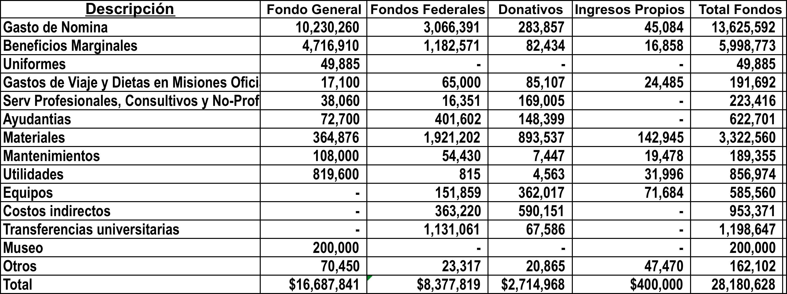
Estación Experimental Agrícola
Presupuesto 2014-2015
E
E
A

Slide 75
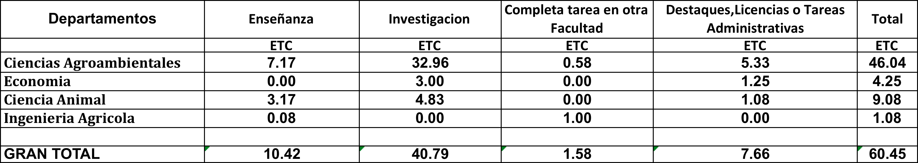
Equivalencia Academica por Departamento
E
E
A

Slide 76
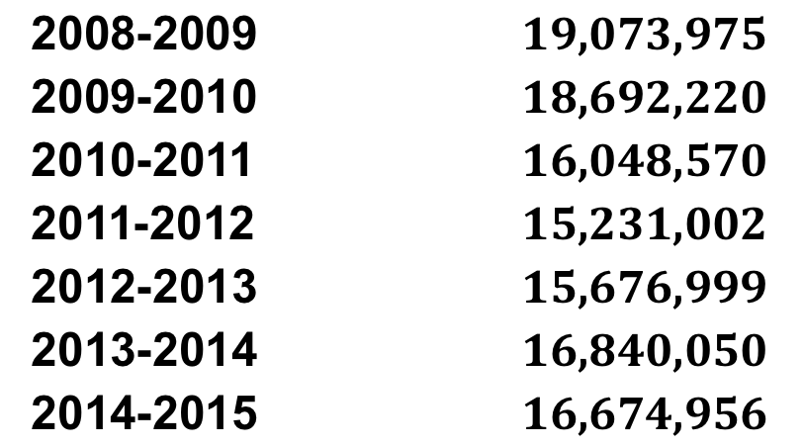
Presupuestos Recurrentes 2008-2015
E
E
A

Slide 77
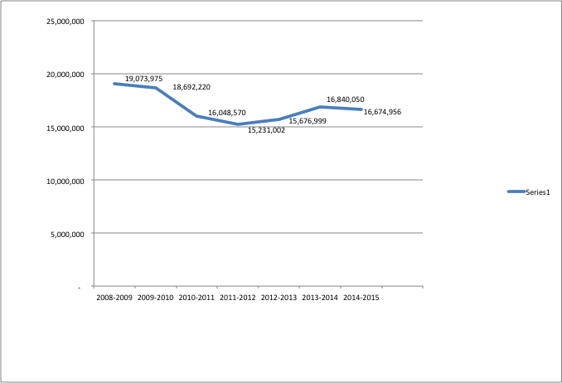
Presupuestos Recurrentes 2008-2015
E
E
A

Slide 78
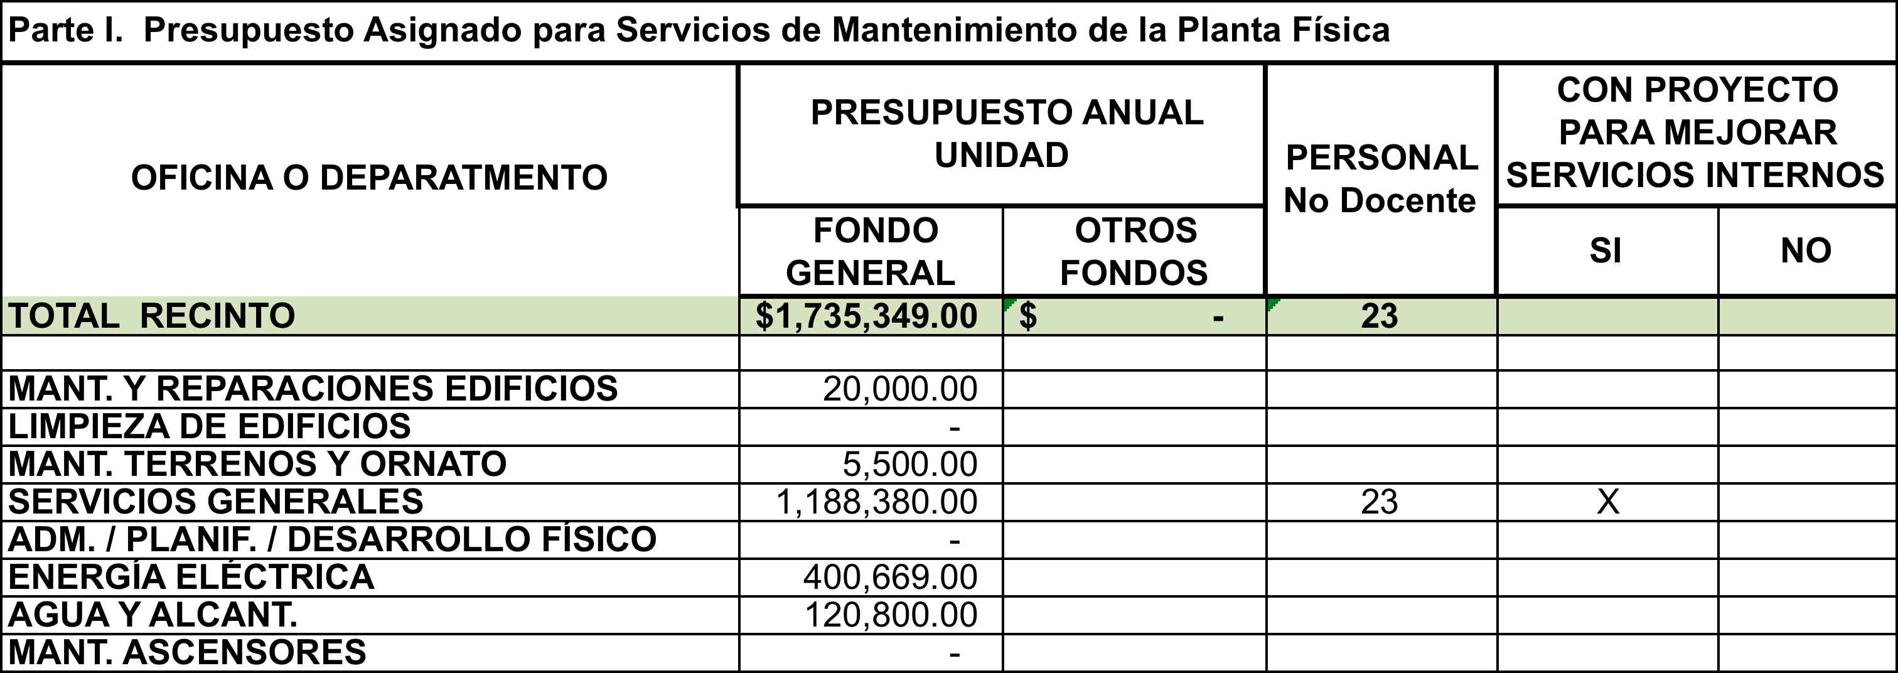
Mantenimiento de la Planta Física
E
E
A

Slide 79
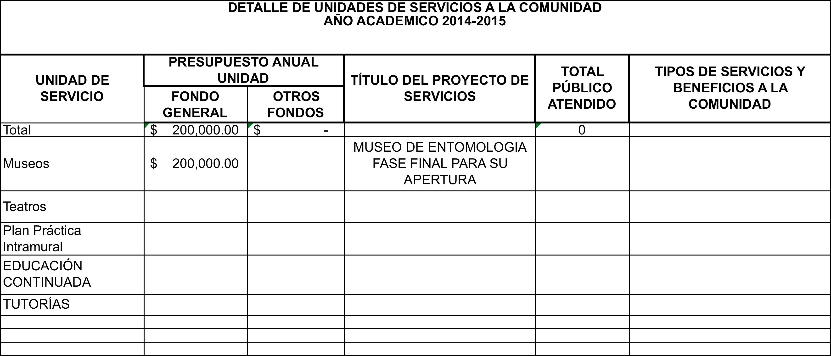
Servicios a la Comunidad
E
E
A

Slide 80
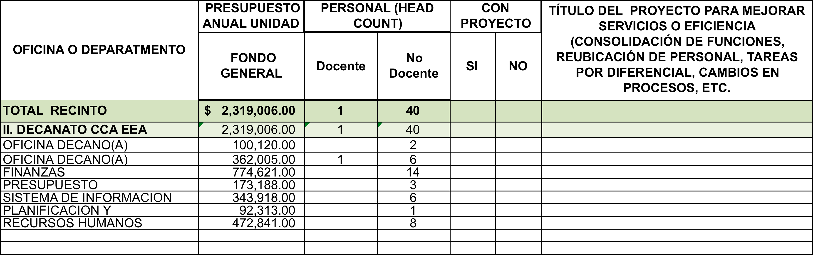
Servicios de Administración
E
E
A

Slide 81
Organigrama EEA
Número Total de Empleados y Sueldo Total por Oficinas.
Rector RUM
Decano Director CCA
ND: 2
$100,120.00
Estación Experimental Agrícola
Decano Asociado y Subdirector
ND: 6 D: 1
$322,236.00
Planificación y Presupuesto
ND: 1
$92,313.00
Centro de Investigaciones RUM
Decano Auxiliar de Investigaciones
ND: 1 D: 1
$158,690.00
Subestaciones
Publicaciones
ND: 2 D:1
$161,225.00
Biblioteca
ND: 1 D: 1
$94,795.00
Laboratorio Central Analítico
ND: 3
$158,430.00
Gurabo
ND: 19 D: 2
$1,121,373.00
Juana Díaz
ND: 23 D: 3
$1,269,122.00
Adjuntas
ND: 30 D: 2
$1,533,738.00
Lajas
ND: 43 D: 2
$2,216,647.00
Isabela
ND: 36 D: 2
$1,781,734.00
Corozal
ND: 23 D: 3
$1,403,144.00
Administradores
Administración
Presupuesto
ND: 3
$172,680.00
Finanzas
ND: 14
$766,692.00
Recursos Humanos
ND: 8
$469,481.00
Tecnologías de Información
ND: 6
$292,861.00
Servicios Generales
ND: 23
$1,096,559.00
Departamentos Académicos
Cultivos y Ciencias Agroambientales
ND: 7 D: 21
$2,357,681.00
Economía Agrícola y Sociología Rural
ND: 1 D: 2
$261,285.00
Industria Pecuaria
ND: 1 D: 4
$467,186.00
Ingeniería Agrícola y Biosistemas
D: 1
$99,365.00
Centro de Investigaciones
Río Piedras
ND: 10 D: 2
$683,384.00
E
E
A

Slide 82

Servicio de Extensión Agrícola
S
E
A

Slide 83
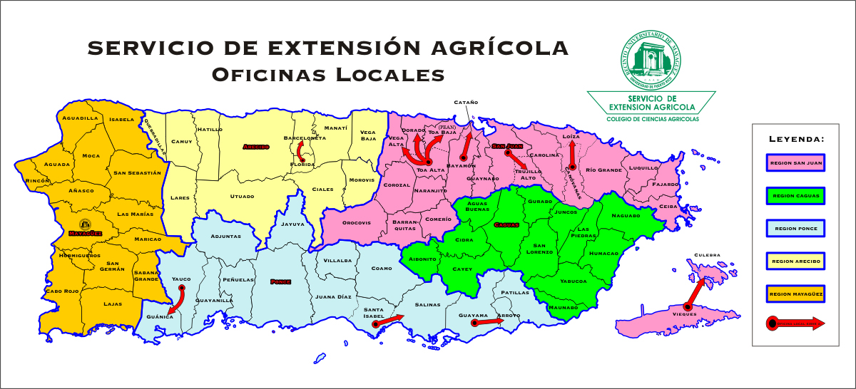
Servicio de Extensión Agrícola
S
E
A

Slide 84
Historia
El Servicio de Extensión Agrícola (SEA) fue creado en Estados Unidos, mediante la Ley "Smith Lever" y comenzó en Puerto Rico en el 1934. El SEA es un sistema de educación que se denomina el "brazo educativo" del Departamento de Agricultura federal. El propósito es la enseñanza no formal y la divulgación, a través de cuatro áreas programáticas: Agricultura Mercadeo y Recursos Naturales, Ciencias de la Familia y el Consumidor , Juventud y Clubes 4-H y Desarrollo de los Recursos de la Comunidad
S
E
A

Slide 85
Misión
La misión del Servicio de Extensión Agrícola (SEA) es:
Mejorar la calidad de vida de la familia puertorriqueña en desventaja socioeconómica mediante un proceso educativo basado en la investigación científica y enfocado hacia las necesidades de la clientela y los asuntos de interés público.
Para llevar a cabo su labor, el SEA cuenta con un grupo de:
Especialistas adscritos a los departamentos académicos
Agentes Agrícolas
Economistas del Hogar
S
E
A
Notes:
Que laboran en las Oficinas
del SEA a través de toda la isla.

Slide 86
Programas y Oficinas
El Servicio de Extensión Agrícola cuenta con cinco (5) oficinas regionales de extensión y cincuenta y cuatro (54) oficinas locales las cuales ofrecen servicio a todos los municipios de Puerto Rico a través de cuatro áreas Programáticas:
Agricultura, Mercadeo y Recursos Naturales
Ciencias de la Familia y el Consumidor
Juventud y Clubes 4‐H
Desarrollo de los Recursos de la Comunidad
S
E
A

Slide 87




S
E
A

Slide 88
Programa de Agricultura, Mercadeo y Recursos naturales
Dirigido a transferir la tecnología desarrollada por la EEA
Ofrece asesoramiento técnico en los aspectos de producción, mercadeo, financiamiento, uso de plaguicidas, administración de fincas y conservación
de los recursos naturales
Atiende tanto agricultores pequeños, que en su mayoría dependen de incentivos para trabajar, como aquellos que tienen mayor capital y hacen de su negocio agrícola su mayor fuente de ingreso
S
E
A

Slide 89
Programa de Ciencias de la Familia y el Consumidor
Programa educativo preventivo no formal que responde a los problemas sociales, económicos ambientales que enfrenta la familia puertorriqueña
Lleva conocimiento y destrezas prácticas mediante el uso de estrategias efectivas e innovadoras dirigidas a las familias de recursos económicos limitados para que identifiquen y puedan solucionar sus problemas
S
E
A

Slide 90
Programa de Juventud y Clubes 4H
Dirigido a los jóvenes entre las edades de 5 a 19 a años
Combina los esfuerzos técnicos educativos del personal docente del SEA con la ayuda de la comunidad
Los objetivos del programa se hacen posibles mediante la integración de los padres de los socios 4H, líderes voluntarios en las comunidades y con el auspicio y patrocinio de la empresa privadas
S
E
A

Slide 91
Programa de Desarrollo de los Recursos de la Comunidad
Su misión consiste en promover la autogestión y el
apoderamiento de las comunidades
A través de este programa el SEA se proyecta a las
comunidades mediante estudios de necesidades, el uso de técnicas variadas de investigación y evaluación que incluyen:
Talleres de capacitación
Reuniones y asambleas comunitarias
Entrevistas Técnicas de observación
Evaluación de programas
Material escrito
Historias de Vida
S
E
A

Slide 92
Capacitaciones y guías curriculares ofrecidas
por Programa
S
E
A

Slide 93
Programa de Agricultura, Mercadeo y Recursos Naturales
Hidroponía comercial
Cosecha de café
Identificación y cultivo frutas exóticas
Guía curricular huerto casero
Sistema de riego agrícola
Manejo y cosecha de café
Control calidad café
Mantenimiento de riego
Formulación de raciones
Calidad de leche
Enfermedades aves de corral
Manejo desperdicios solidos
Protección margen producción de leche
Conceptos básicos de economía
Administración de fincas
Aspectos economía producción café
Plataforma google
Preparación videos
S
E
A

Slide 94
Programa de Ciencias de la Familia y el Consumidor
Actúa contra el Bullying
Tomando control para una sana alimentación
Inocuidad de alimentos
Mirada de mujer
Mejorando nuestras relaciones
Come en forma
Programa de Juventud y Clubes 4H
Misión y filosofía
Competencia ID Yerbas forrajeras
Programa de Desarrollo de los Recursos de la
Comunidad
Capacitación: Elementos Efectivos para el Desarrollo Comunitario
Guía Curricular: Fortaleciendo el Liderato Comunitario
Capacitación: Plan Estratégico para los Grupos Comunitarios
Guía Curricular: Caja de Herramienta Empresarial Comunitaria
S
E
A

Slide 95
Clientela Servida
Durante el año fiscal 2013 – 2014 nuestros Agentes Agrícolas ofrecieron capacitación sobre buenas prácticas de manejo en cosechas a 3,078 productores en las áreas de café, guineos plátanos, farináceos, vegetales, frutas tropicales y cítricas.
Del total de personas capacitadas 603 aumentaron su producción y 1,737 adoptaron una o más prácticas recomendadas para el manejo integrado de las cosechas.
356 agricultores adoptaron una o más practicas recomendadas para el manejo integrado del café
S
E
A

Slide 96
Clientela Servida (cont.)
111 productores mejoraron la producción y calidad del café
572 productores adoptaron una o más practicas recomendadas en el manejo integrado de plátanos y guineos
247 productores aumentaron la producción de plátanos y guineos
585 productores adoptaron una o más practicas recomendadas para el manejo de vegetales
195 productores aumentaron la producción de farináceos
224 productores adoptaron una o más prácticas para el manejo integrado en cítricas
50 productores de cítricos mejoraron su producción
390 agricultores capacitados en prácticas recomendadas de bio-seguridad como forma de mitigar enfermedades y aumentar la producción animal
855 agricultores capacitados en el bienestar y protección animal
546 agricultores capacitados en prácticas recomendadas en mantenimiento de records, control de enfermedades y prevención, y utilización del alimento
329 productores de ganado de carne o leche capacitados en prácticas recomendadas eficientes contra los parásitos internos
S
E
A

Slide 97
Clientela Servida (cont.)
267 agricultores capacitados en los efectos del cambio climático sobre la producción de animales
358 agricultores capacitados en la implantación de alternativas de forrajes como una forma de mejorar la utilización de nutrientes en la producción animal
188 agricultores capacitados en prácticas económicas recomendadas asociadas con la eficiencia en la producción animal
178 agricultores que adoptaron el programa de bioseguridad
353 agricultores que adoptaron prácticas en bienestar y protección animal
301 agricultores que aumentaron la producción animal después de adoptar prácticas recomendadas en mantenimiento de records, control de enfermedades y prevención y prácticas de alimentación
151 agricultores que adoptaron prácticas para el control de parásitos en sus fincas
122 agricultores que adoptaron una o más practicas recomendadas para el control del estrés del calor
84 agricultores que mejoraron la práctica de utilización de nutrientes en animales
101 agricultores y empresarios agrícolas que utilizaron herramientas económicas para hacer decisiones económicas efectivas para mejorar su negocio
S
E
A

Slide 98
Clientela Servida (cont.)
404 personas capacitadas en negocios de base comunitaria
328 líderes capacitados en organización comunitaria y apoderamiento
273 líderes capacitados en el manejo de situaciones de emergencia o desastre
287 personas solicitando asistencia en el proceso de desarrollo de negocios de base comunitaria
37 negocios establecidos en base comunitaria
62 proyectos comunitarios establecidos en beneficio de la comunidad
331 líderes que activamente participaron en el diseño e implantación de proyectos comunitarios
9 comunidades que desarrollaron un plan de emergencia y seguridad
S
E
A

Slide 99
Capacitaciones a la clientela (usuarios de plaguicidas)
Categorías | Núm. Cursos | Personas aprobaron curso
 | ofrecidos
Privado general | 36 | 431
Renovación general | 31 | 251
Certificación comercial | 13 | 232
Renovación comercial | 7 | 106
Ed. Continua por categoría | 12 | 189
S
E
A

Slide 100
Proyectos realizando tareas de extensión por área programática.
S
E
A

Slide 101
Programa de Desarrollo de los Recursos de la Comunidad
Planta procesadora de plátanos
Productos Mi pana (tostones)
Villa pesquera Juan Sánchez Rivera, Inc. en Yabucoa
Cooperativa productores de conejo – Reg. Caguas
Huerto casero comunitario en Cidra
Proyecto en el Acueducto Comunitario Rancho Grande de la comunidad Maizales de Naguabo
S
E
A

Slide 102
Programa de Agricultura, Mercadeo y Recursos Naturales
Administración de fincas
Huertos caseros
Mercados agrícolas
Programa de Ciencias de la Familia y el Consumidor
Nutrición - Día de la sana alimentación
Noviembre mes de la prevención obesidad infantil
Mi plato
Proyecto Inocuidad de alimentos
Camina con un propósito
Relaciones de familia – Celebración Noviembre mes de la familia (5 centros de información)
Revalorización del adulto mayor
Manejo de los recursos de la familia
S
E
A

Slide 103
Programa de Juventud y Clubes 4H
Ruta 4-H para una Vida Saludable
Abuso de alcohol y drogas
Agro-eventos para jóvenes
Semana nacional 4-H
Fuentes Dispersas de Contaminación
MPE-UPRM SEA Carolina/Modelo de Intervención Estratégica Campaña Educativa
Casa del Árbol-se trabaja con la producción, cuido y mantenimiento de árboles para proyectos de reforestación y la germinación de árboles y material vegetativo para el bosque
Fotoperiodismo ambiental, conozcamos nuestro bosque. Consecuencias del Cambio Climático en el bosque
Geroamigable-propone un nuevo paradigma o modelo de cambio de actitudes hacia el proceso de envejecimiento -
Seguridad alimentaria a través de huertos urbanos, familiares y comunitarios
S
E
A

Slide 104
Investigaciones cuyo objetivo principal sea el resolver un problema del sector agrícola de Puerto Rico
Uso de termografía infrarroja como herramienta para la detección de mastitis.
Evaluación de marcadores probablemente asociados con la resistencia inmune de nemátodos parasíticos gastrointestinales en novillas Senepol Charolais.
Labor educativa del Servicio de Extensión Agrícola para estimular la adopción de prácticas de conservación en la zona cafetalera de la cuenca hidrográfica
del Río Loco
S
E
A

Slide 105
Publicaciones
Manejo Integrado de la Hortalizas - Anublo lanoso de las Cucurbitaceas
Manejo Integrado de la Hortalizas - Anublo polvoriento de las Cucurbitaceas
Manejo Integrado de la Hortalizas - Mancha Angular de las Cucurbitaceas
Manejo Integrado de la Hortalizas - Tizón Gomoso de las Cucurbitaceas
Manejo Integrado de la Hortalizas - Pudrición bacteriana por Ralstonia solanacearum
Manejo Integrado de la Hortalizas - Tizón y Pudrición por Phytophthora
Manejo Integrado de la Hortalizas - Marchitez subita de la Sandia "Watermelon Vine Decline"
Manejo Integrado de la Hortalizas - Pudricion bacteriana por Ralstonia solanacearum
S
E
A

Slide 106
Presupuesto
2015-2016
S
E
A

Slide 107
S
E
A

Slide 108
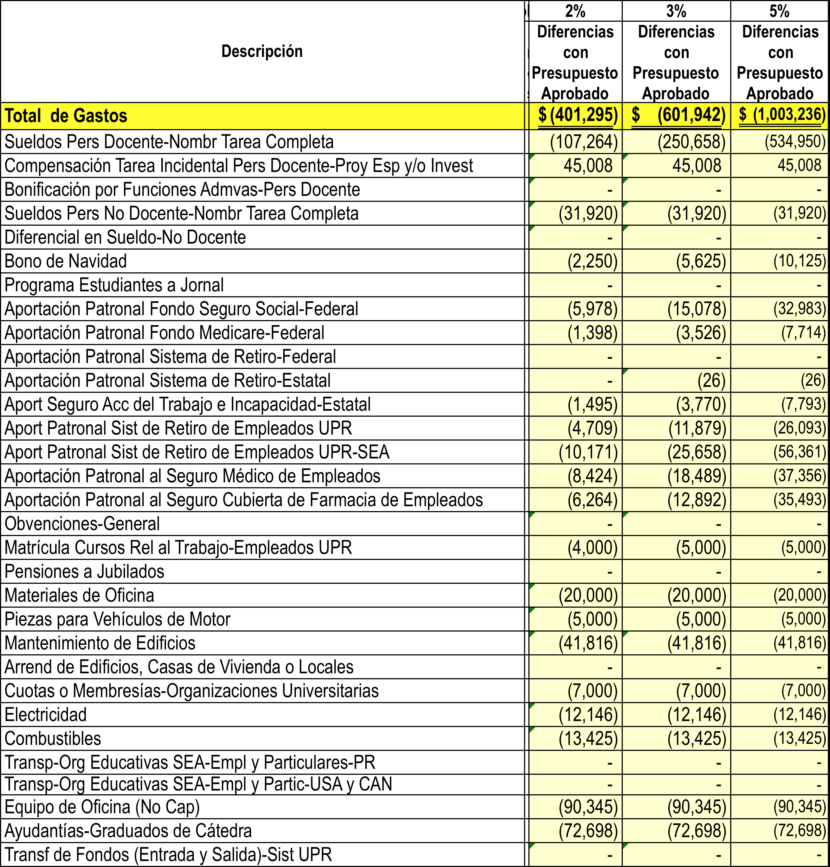
Partidas Ajustadas
S
E
A

Slide 109
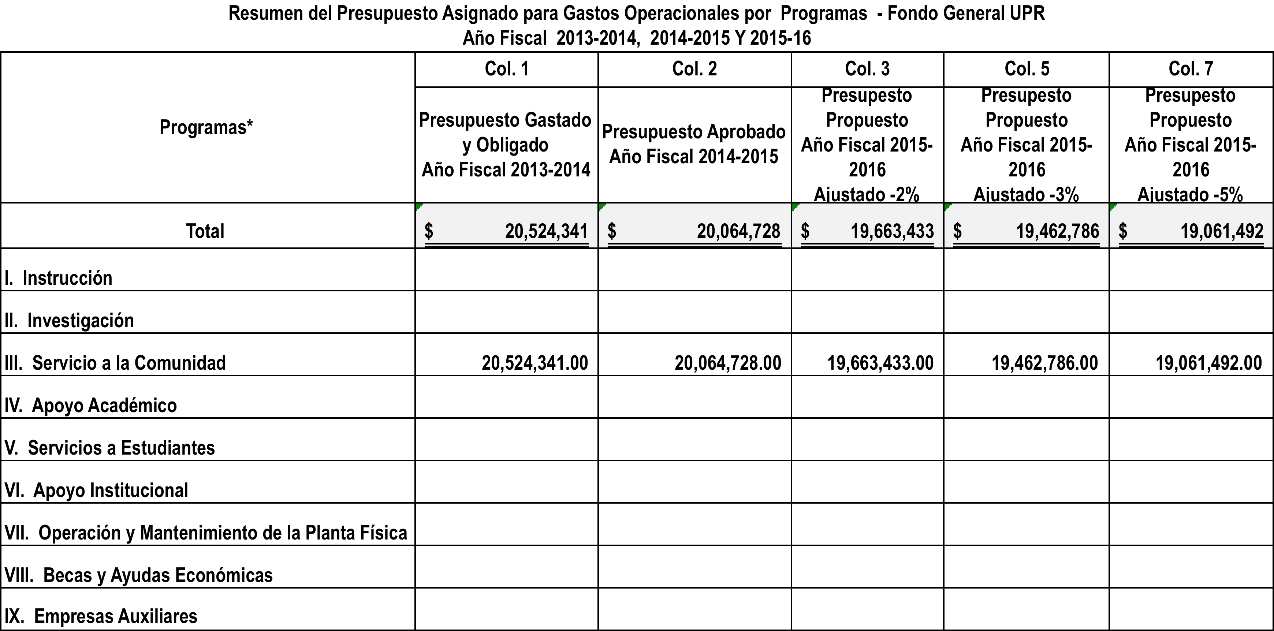
S
E
A

Slide 110
Para atender un recorte equivalente al 2%, en dólares ($401,295)
Se hace necesario recortar $86,393.00 el equivalente del impacto económico total de un Catedrático con PhD de nuevo ingreso
En sueldos no docentes se hace necesario el recorte equivalente a una secretaria administrativa que se jubiló en la región de Caguas por $48,472.00
Se recorta $72,698.00 en partida de ayudantías graduadas
El sobrante de 45,008.00 se utilizaran para cubrir parte de los costos del proyecto de reingeniería del SEA.
Se recorta $4,000.00 en partida de matrícula cursos relacionados al trabajo
Se recorta $20,000.00 en partida de materiales de oficina
Se recorta $5,000.00 en partida de piezas para vehículos de motor
Se recorta $41,816.00 en partida de mantenimiento de edificios
Se recorta $7,000.00 en partida Cuotas o Membresías a organizaciones universitarias
Se recorta $12,146.00 de pago electricidad y 13,425.00 pago de agua,
Se recorta $90,345.00 en partida de equipo de oficina
S
E
A

Slide 111
Para atender un recorte equivalente al 3%, en dólares ($601,942)
Se recorta el equivalente de $200,647 adicionales que se desglosan de la siguiente manera:
Sueldo y aportes patronales de 2 docentes jubilados por $199,621
Matrícula cursos relacionados al trabajo $1,000
Aportación patronal al sistema de retiro estatal $26
Para atender un recorte equivalente al 5%, en dólares ($1,003,236)
Se recorta el equivalente del sueldo y aportes patronales de 4 1/3 docentes jubilados por $401,295 adicionales.
S
E
A

Slide 112
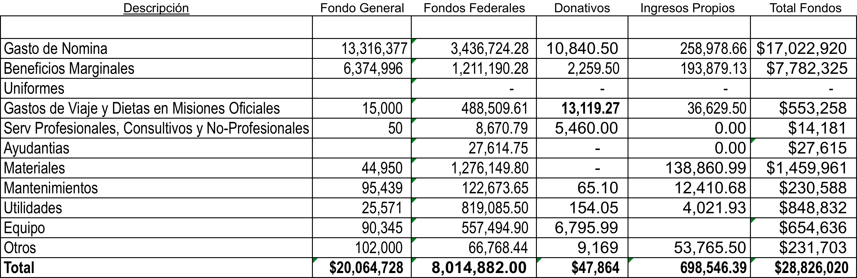
Servicio de Extensión Agrícola Presupuesto 2014-2015
S
E
A

Slide 113
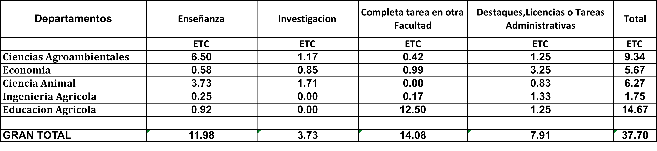
Equivalencia Académica por Departamento
S
E
A

Slide 114
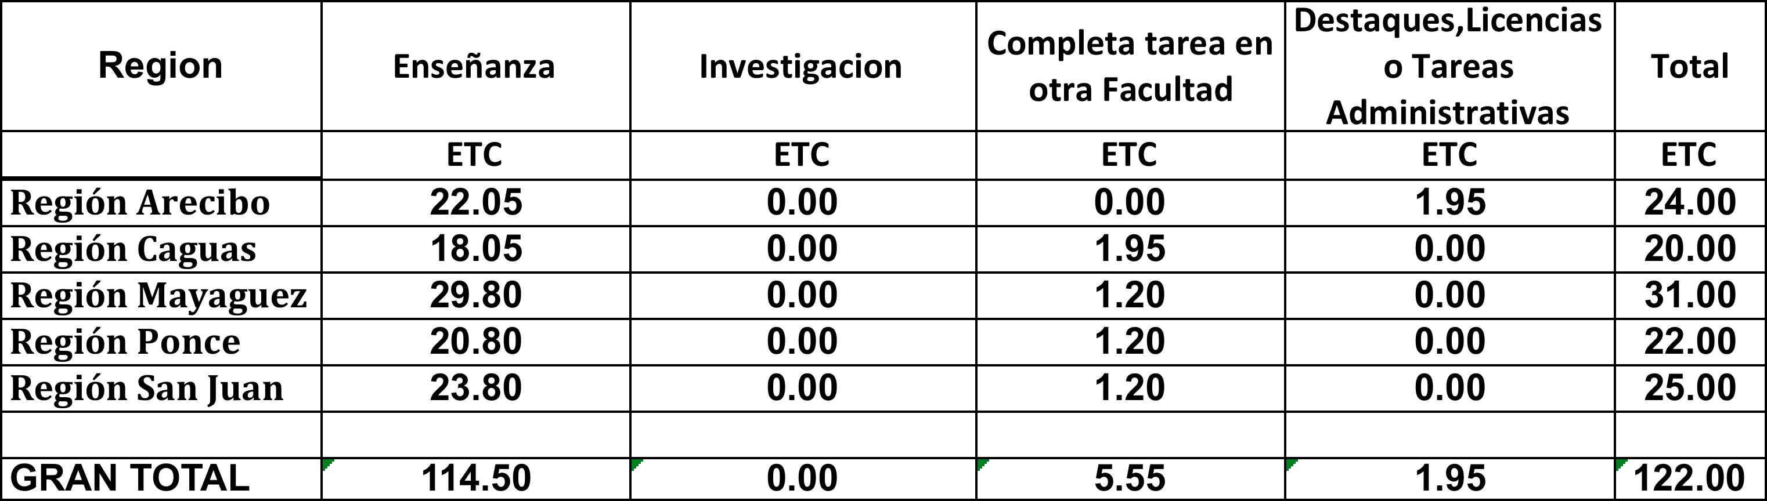
Equivalencia Académica por Región
S
E
A

Slide 115
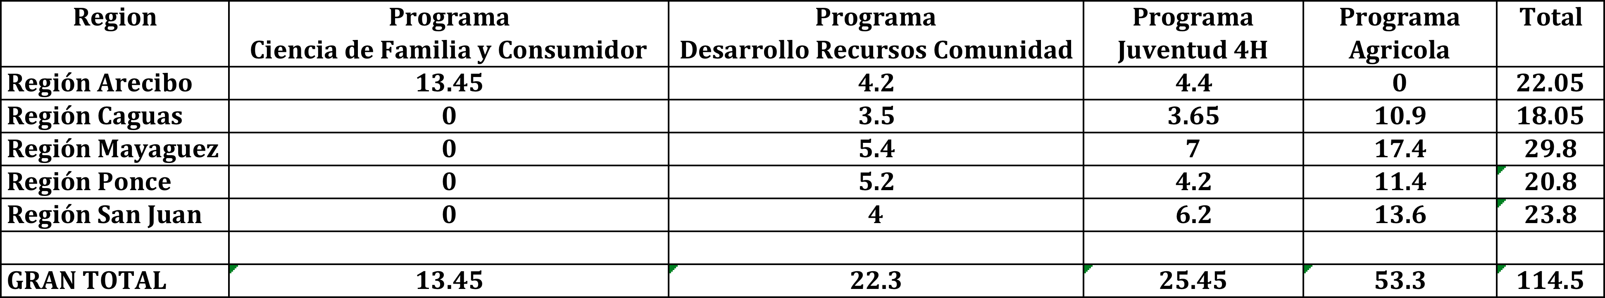
Equivalencia Académica por Programa
S
E
A

Slide 116
Presupuestos años 2008-2016
2008-2009 21,617,155
2009-2010 21,324,479
2010-2011 19,220,551
2011-2012 19,058,303
2012-2013 18,712,948
2013-2014 19,089,708
2014-2015 20,064,728
2015-2016 19,633,433
S
E
A

Slide 117
S
E
A

Slide 118
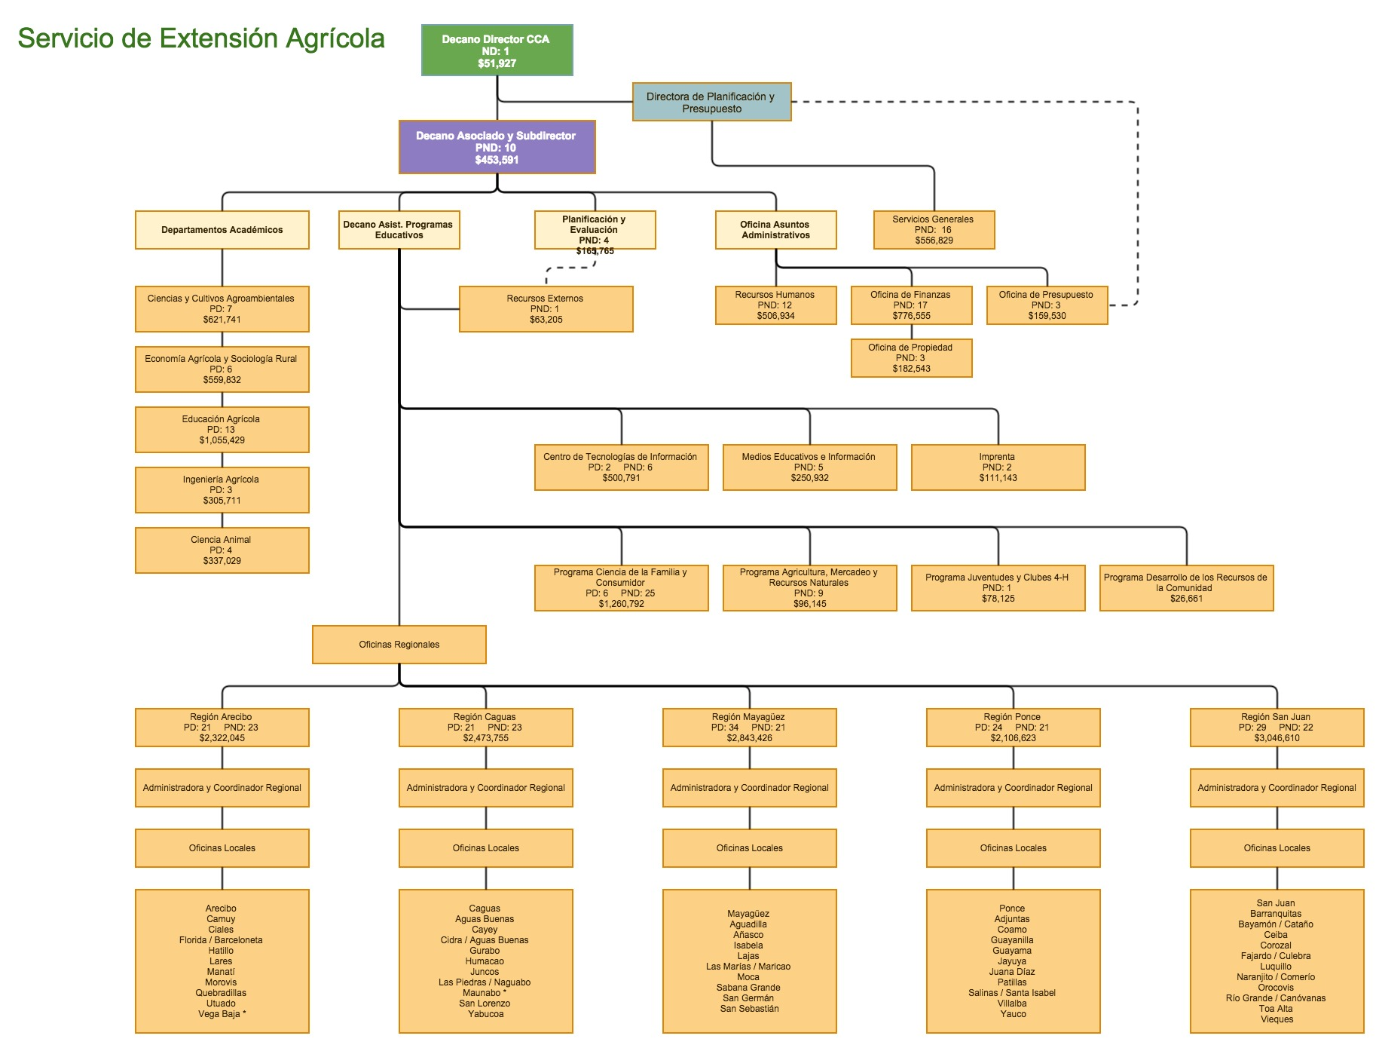
S
E
A

Slide 119
Acuerdos colaborativos con Agencias Estatales
Departamento de Agricultura de Puerto Rico
Departamento de Turismo
Departamento de Salud
Departamento de la Familia
Departamento de Recursos Naturales y Ambientales
Junta de Calidad Ambiental
Autoridad de Desperdicios Sólidos
Oficina de Reglamentación de la Industria Lechera
Fondo de Innovación para el Desarrollo Agrícola
E
E
A
S
E
A

Slide 120
Acuerdos colaborativos con Entidades Educativas
UPR Recinto de Ciencias Médicas
UPR Recinto de Utuado
University of Nebraska
Iowa State University
Louisiana State University
University of Florida
Universidad del Zamorano
University of Arkansas
Mississippi State University
Texas A & M University
Purdue University
North Dakota State University
University of Illinois
E
E
A
S
E
A

Slide 121
Acuerdos colaborativos con el Gobierno Federal
USDA
USDA-APHIS
US Forest Service
Environmental Protection Agency (EPA)
Na1onal Resources and Conserva1on Service (NRCS)
US Fish and Wildlife Service (USFW)
USDA/SIA Centro Nacional de Evaluación y Mejoramiento de Germoplasma de Arroz
USDA-­‐ARS – Agricultural Research Service
USDA – TARS – Tropical Agriculture Research Service
Smithsonian Institution
USAID – US Agricultural International Development
E
E
A
S
E
A

Slide 122
Acuerdos colaborativos con
Empresas Privadas
Monsanto Caribe
Goya de Puerto Rico
Golden Harvest
Pioneer Hi‐Breed
Adventis Horizon
Purdue Farms
Tres Monjitas
Syngenta Seeds
Rice Tech Inc.
Altamira Farms.
To‐Ricos Inc.
Hill Brothers
Bayer Crop Science
Valley Crest
E
E
A
S
E
A

Slide 123
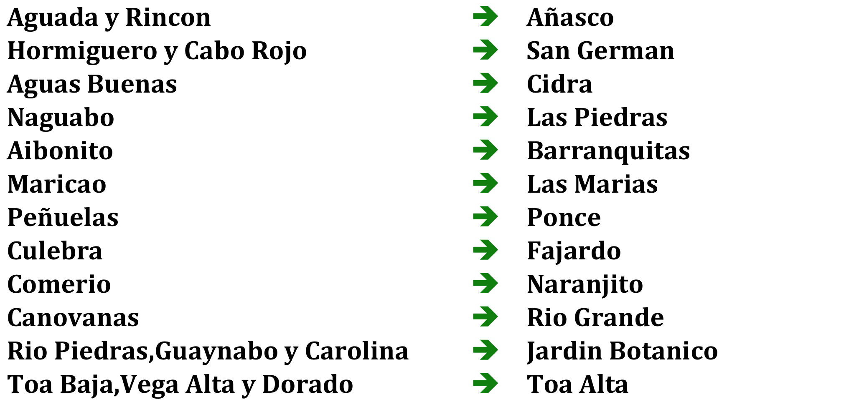
Asuntos Administrativos
Reorganización de unidades administrativas de la Estación Experimental Agrícola y el Servicio de Extensión Agrícola (presupuesto,finanzas,recursos humanos).
Se consolidaron las unidades de Servicios Generales del SEA y el EEA en una sola.
Continuar con el Plan de Reorganización de las Oficinas locales para convertirlas en Unidades Extendidas
Durante los pasados años se han ido consolidando oficinas locales del SEA
E
E
A
S
E
A

